Slide 1
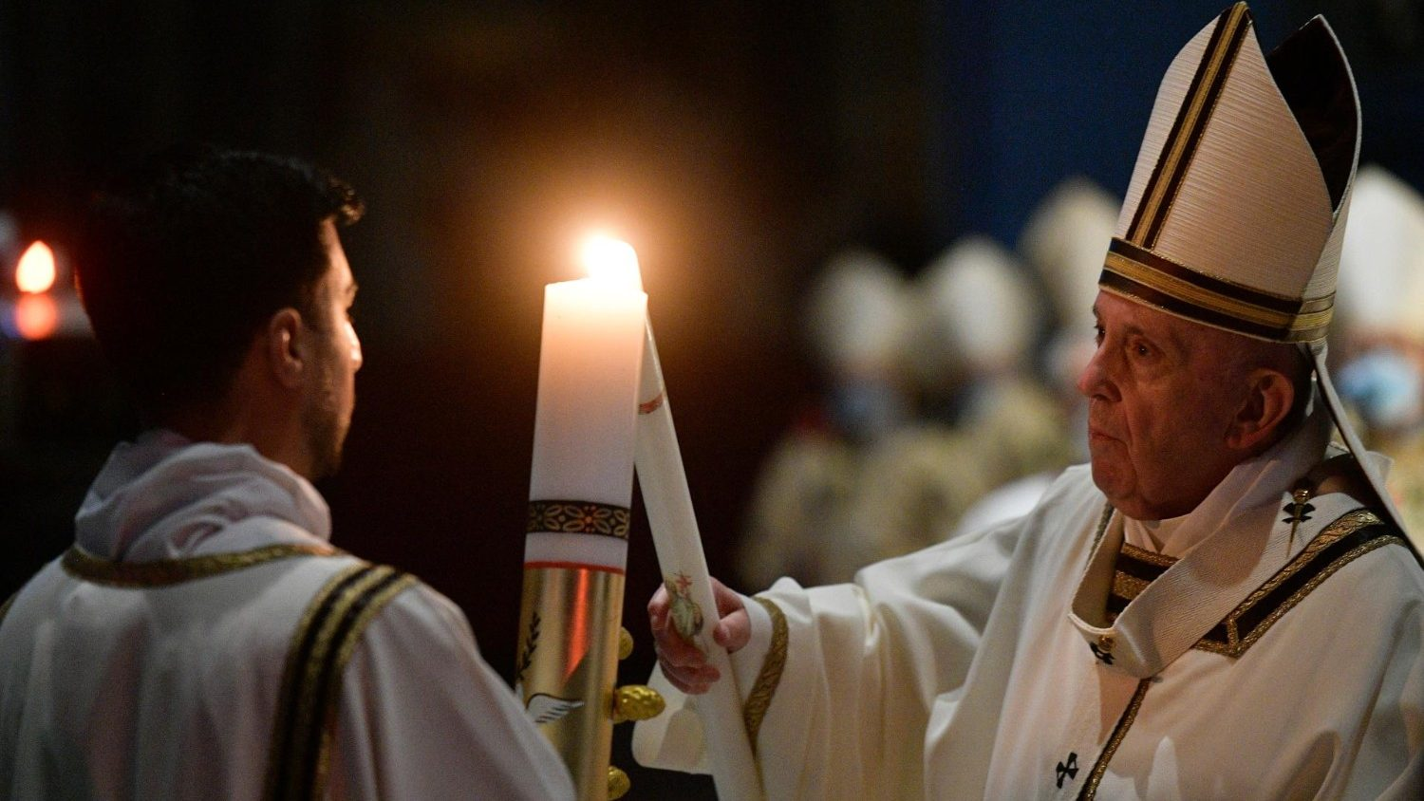
பாஸ்கா திருவிழிப்பு - C

Slide 2
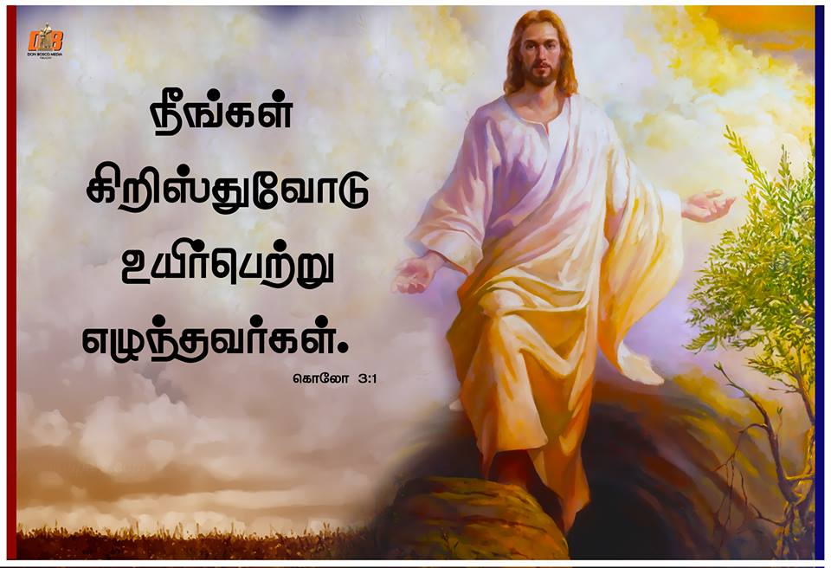

Slide 3
பொது முன்னுரை
இனியவர்களே! இனிய உயிர்ப்பின் விழா நல்வாழ்த்துக்கள்!
செபங்களில் அற்புதமானது விழித்திருந்து செபிப்பதாகும். எப்பொழுதும் விழித்திருந்து காப்பது இறைவனுக்கானது. நாம் விழித்திருந்து, செபத்தில் ஒன்றிக்கும் போது, இறைவனோடு ஒன்றிக்கின்றோம் என்பதுவே உண்மையாகும்.

Slide 4
திருவிழிப்பு என்பது நம்முடைய விவிலிய மரபிலும், இந்திய மறைகளிலும் அற்புதமானதாக இருந்து வந்துள்ளது.
இப்பொழுது திருவிழிப்பின் வழி நாம் ஒன்றாக இருந்து கொண்டாடும் இந்த பாஸ்கா கிறிஸ்துவின் கடத்தலை குறிக்கின்றது. சாவிலிருந்து வாழ்வுக்கு கடந்து செல்லுதல் புதுவாழ்வு. இனி சாவே இல்லாத வாழ்வு. இறப்பின் பிடியிலிருந்து விடுதலை பெற்ற புதுவாழ்வு. பொய்மையில் இருந்து மெய்மைக்கும், இருளில் இருந்து ஒளிக்கும், சாவில்

Slide 5
இருந்து வாழ்வுக்கும் கடந்து போகின்ற அற்புத நிலை. இதனை உணர்த்துகின்ற ஒப்பற்ற இரவே இந்த இரவு.
உயிர்ப்பு உண்டு என்ற நம்பிக்கை கொண்ட மக்கள் நாம், உயிர்த்தவர் உண்மையுள்ளவர் என்ற நம்பிக்கை கொண்ட மக்கள் நாம், ஒன்று கூடி வழிபடும் இந்த இரவிலே, உயிர்ப்பின் வல்லமையை உணர்ந்து நம்பிக்கையை தொலைத்த மக்களுக்கும் நம்பிக்கையை கொடுக்க உறுதி பெற்றவர்களாக பங்கேற்போம்.

Slide 6
கடந்து செல்லுதல் என்ற பொருள்படும் இந்த பாஸ்கா விழாவானது நான்கு முக்கிய பகுதிகளாக பிரிக்கப்பட்டுள்ளது.
        • திருஒளி வழிபாடு
        • இறைவார்த்தை வழிபாடு
        • திருமுழுக்கு வழிபாடு
        • நற்கருணை வழிபாடு
என்று நான்கு பகுதிகளை உள்ளடக்கியது.

Slide 7
திரு ஒளி வழிபாடு

Slide 8
திருஒளி வழிபாடு
      • புதுத் தீயை மந்திரித்தல்,
      • பாஸ்கா திரியை பற்ற வைத்தல்
      என்ற இரு பகுதிகளாகும்.
உயிர்த்த இயேசுவை குறிக்கும் பாஸ்கு திரியின் மாண்பினையையும், உட்பொருளையும், சில வெளி அடையாளங்களால் நமக்கு உணர்த்த மந்திரித்த பாஸ்கு திரியில் சிலுவையடையாளம் வரைந்து, இச்சிலுவையில்

Slide 9
தான் கிறிஸ்து நம்மை மீட்டார் எனப் பொருள் கூறுகிறார்.
இயேசு கிறிஸ்து ஆண்டவர் எக்காலத்திற்கும் எப்பொழுதும் மாறாதவர் என்பதனை குறிக்க திரியில் தமிழ் மொழியில் உள்ள முதல் மற்றும் இறுதி எழுத்துமான அகரமும், னகரமும் வரைகிறார். இயேசு கிறிஸ்து இன்றும் நம்மிடையே ஆட்சி செலுத்துகின்றார் என்பதனை குறிக்க நிகழும் ஆண்டின் எண்களையும் திரியில் எழுதுகின்றார். மேலும் இயேசுவின் ஐந்து திருக்காயங்களை குறிப்பிட

Slide 10
வரைந்த சிலுவையில் ஐந்து சாம்பிராணி மணிகளை பதிப்பார்.
புதுத்தீயிலிருந்து பாஸ்கு திரி ஏற்றப்படுகின்றது. அதன் பிறகு திரியை குரு பெற்று முதன் முறையாக ‘கிறிஸ்துவின் ஒளி இதோ’ எனப் பாடுவார். நாம் அனைவரும் நன்றி உள்ளத்துடனே ‘இறைவனுக்கு நன்றி’ எனப் பதில் உரைப்போம், பின்பு பவனியாக எடுத்து வரப்படும்.

Slide 11
ஆலயத்தின் மையத்தில் நின்று, மறுமுறையும் குரு பாடிய பின்னர், நம் கரங்களில் உள்ள திரிகளை ஒளி பெறச் செய்து, நாமும் இருளில் நின்று ஒளிக்கு கடந்து செல்வோம்.
பின்னர் மூன்றாம் முறையாக குரு பாடிய பின்னர் ஆலய விளக்குகள் ஒளி பெறும். பக்தியுடனே பங்கு பெறுவோம்.

Slide 12
திரு ஒளி வழிபாடு

Slide 13
அ.ப: தந்தை, மகன், தூய ஆவியின் பெயராலே. ஆமென்.
அன்புமிக்க சகோதர சகோதரிகளே, நம் ஆண்டவர் இயேசு கிறிஸ்து சாவிலிருந்து வாழ்வுக்குக் கடந்து சென்ற புனிதமிக்க இவ்விரவில் திரு அவை உலகெங்கும் பரந்து வாழும் தன் மக்களை விழித்திருக்கவும் மன்றாடவும் ஒன்றுகூடுமாறு அழைக்கின்றது. இவ்வாறு இறைவார்த்தையைக் கேட்டும் அவருடைய மறைநிகழ்வுகளைக் கொண்டாடியும் அவருடைய

Slide 14
பாஸ்காவை நாம் நினைவுகூர்ந்தால், சாவின்மீது அவர் கொண்ட வெற்றியில் நாமும் பங்குபெறுவோம். அவரோடு இறைவனில் வாழ்வோம் என்னும் எதிர்நோக்கைக் கொண்டிருப்போம்.
பின் தீயின் மீது ஆசீர் வழங்குகின்றார்.

Slide 15
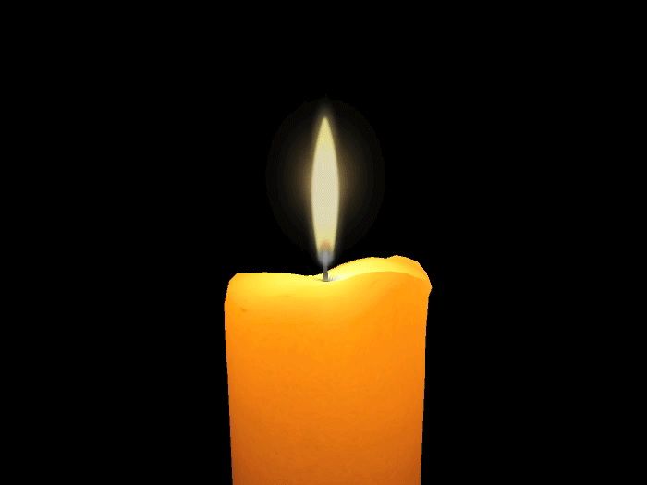

Slide 16
மன்றாடுவோமாக:
இறைவா, உம் திருமகன் வழியாக, நம்பிக்கையாளர்மீது உமது மாட்சியின் பேரொளி சுடர்ந்திடச் செய்தீரே. இப்புதுத் தீயைப் ✠ புனிதப்படுத்தியருளும். இவ்வாறு இப்பாஸ்கா திருவிழா வழியாக விண்ண்கத்தின்மீது கொண்ட ஆவலால் நாங்கள் பற்றியெரிவோமாக; அதனால் தூய்மையான உள்ளத்தோடு

Slide 17
முடிவில்லா மாட்சியின் விழாவுக்கு வந்து சேரும் வலிமை பெறுவோமாக. எங்கள் ஆண்டவராகிய இயேசு கிறிஸ்து வழியாக உம்மை மன்றாடுகிறோம். ஆமென்.

Slide 18
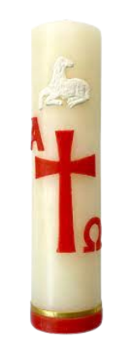
கிறிஸ்து நேற்றும் இன்றும்
(சிலுவையின் நேர்கோட்டை வரைகிறார்);
2. முதலும் முடிவும்
(குறுக்குக் கோட்டை வரைகிறார்);
3. அகரமும்
(நேர்க்கோட்டிற்குமேல் "அ" என்ற எழுத்தை எழுதுகிறார்);
4. னகரமும்
(நேர்க்கோட்டிற்குக்கீழே "ன" என்றஎழுத்தை எழுதுகிறார்);

Slide 19
5. நேரங்கள் அவருடையன (நிகழ் ஆண்டின் முதல் எண்ணைச் சிலுவையின் இடப்புற மேற்கோணத்தில் எழுதுகிறார்);
6. காலங்களும் அவருடையன (இரண்டாம் எண்ணைச் சிலுவையின் வலப்புற மேற்கோணத்தில் எழுதுகிறார்);

Slide 20
7. மாட்சியும் ஆட்சியும் அவருக்கே (மூன்றாம் எண்ணைச் சிலுவையின் இடப்புறக் கீழ்க்கோணத்தில் எழுதுகிறார்);
8. என்றென்றும் எக்காலமுமே, ஆமென் (நான்காம் எண்ணைச் சிலுவையின் வலப்புறக் கீழ்க்கோணத்தில் எழுதுகிறார்).

Slide 21
1. தம்முடைய தூய
2. மாட்சிக்கு உரிய காயங்களால்
3. ஆண்டவராகிய கிறிஸ்து
4. நம்மைக் கண்காணித்து
5. பேணிக்காப்பாராக. ஆமென்
மாட்சியுடன் உயிர்த்தெழும் கிறிஸ்துவின் ஒளி, இதயத்திலும் மனதிலும் இருள் அகற்றுவதாக.

Slide 22
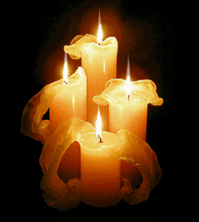
குரு : கிறிஸ்துவின் ஒளி இதோ
எல் : இறைவனுக்கு நன்றி

Slide 23
பாஸ்கு திரிக்கு தூபம் காட்டியப் பின்னர்
இப்பொழுது இஸ்ராயேல் மக்கள் கடவுளின் வல்லமையால் கரை சேர்ந்த பின்னர், மோயிசன் மக்களோடு சேர்ந்து, மகிழ்ந்து பாடினார். நாமும் பழையதை களைந்து, புதிய வாழ்வினை உள்ளத்தில் ஏற்றுள்ளோம். நாமும் மகிழ்வது முறையே. எனவே நன்றிப் பெருக்குடனே, குரு பாடும் இப்பாடலை மௌனமாக கவனித்து, பொருள் உணர்ந்து, மகிழ்ச்சிப் பெருக்குடனே நன்றி கூறுவோம்.

Slide 24
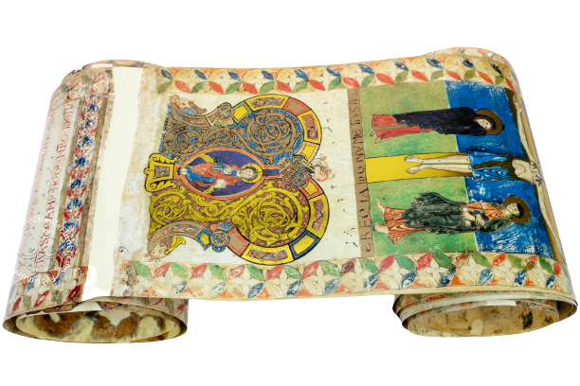
பாஸ்கா புகழுரை

Slide 25
விண்ணகத் தூதர் அணி மகிழ்வதாக;
இப்புனித நிகழ்வில்
பெருமகிழ்ச்சி பொங்குவதாக.
மாபெரும் மன்னரது வெற்றிக்காக
எக்காளம்தொனித்து மீட்பை அறிவிப்பதாக.
இப்பெருஞ் சுடர்களால் ஒளிவீசப் பெற்று
இவ்வுலகம் பெருமகிழ்ச்சி கொள்வதாக:
முடிவில்லா மன்னரது பேரொளியால்

Slide 26
உலகெல்லாம் துலங்கி, தன்னைச் சூழ்ந்த
இருள்அனைத்தும் ஒழிந்ததெனஉணர்வதாக.
இப்பெரும் சுடர்களால் அழகுபெற்று
அன்னையாம் திரு அவையும் களிகூர்வதாக.
எனவே மக்கள் அனைவரின் பேரொலியால் இக்கோவில் எதிரொலித்து முழங்குவதாக.

Slide 27
(எனவே, இத்திருவிளக்கின் வியத்தகு ஒளியைச் சூழ்ந்து நிற்கும் அன்புமிக்க சகோதர சகோதரிகளே, உங்களை வேண்டுகிறேன்: என்னுடன் சேர்ந்து, எல்லாம் வல்ல இறைவனின் இரக்கத்தை இறைஞ்சுவீர்களாக.
தகுதியற்ற அடியேனைத் திருப்பணியாளருள் சேர்த்திடத் தயைகூர்ந்த இறைவன்தாமே திருவிளக்கின் பேரொளியை என்மீது வீசி இத்திரியின் புகழ்சாற்றச் செய்வாராக).

Slide 28
குரு : ஆண்டவர் உங்களோடு இருப்பாராக.
எல் : உம் ஆன்மாவோடும் இருப்பாராக
குரு : இதயங்களை மேலே எழுப்புங்கள்.
எல் : ஆண்டவரிடம் எழுப்பியுள்ளோம்.
குரு: நம் இறைவனாகிய ஆண்டவருக்கு நன்றி கூறுவோம்.
எல் : அது தகுதியும் நீதியும் ஆனதே.

Slide 29
கண்ணுக்குப் புலப்படாத இறைவனாகிய எல்லாம் வல்ல தந்தையையும், அவருடைய ஒரே மகனாகிய நம் ஆண்டவர் இயேசு கிறிஸ்துவையும் இதயப் பற்றுதலோடும் முழு மனதோடும் வாயாரப் பாடிப் புகழ்வது மெய்யாகவே தகுதியும் நீதியும் ஆகும்.
ஆதாமினால் வந்த கடனைக் கிறிஸ்துவே என்றுமுள்ள தந்தைக்கு நமது பெயரால் செலுத்தி, பாவத்துக்கு உரிய கடன்சீட்டை தாம் சிந்திய திரு இரத்தத்தால்

Slide 30
அழித்துவிட்டார். ஏனெனில், பாஸ்கா விழா இதுவே: இதில், மெய்யான செம்மறியாகிய கிறிஸ்து கொலையுண்டார்: அவரது இரத்தத்தால் நம்பிக்கையாளரின் கதவு நிலைகள் அர்ச்சிக்கப்படுகின்றன.
முற்காலத்தில், எம் முன்னோரான இஸ்ரயேல் மக்களை நீர் எகிப்திலிருந்து விடுவித்து அவர்கள் கால் நனையாமல் செங்கடலைக் கடக்கச் செய்தது இந்த இரவிலேதான்.

Slide 31
நெருப்புத் தூணின் வெளிச்சத்தால் பாவத்தின் இருளை அகற்றிய இரவும் இதுவே.
பூவுலகெங்கும் இன்று கிறிஸ்துவில் நம்பிக்கை கொண்டவர்களை உலகின் தீய வழியிலிருந்தும் பாவ இருளிலிருந்தும் பிரித்து, அருள்வாழ்வில் மீண்டும் சேர்த்துத் தூயவராக்கியதும் இந்த இரவிலேதான். சாவின் தளைகளைத் தகர்த்தெறிந்து, கிறிஸ்து பாதாளத்திலிருந்து வெற்றி வீரராய் எழுந்ததும் இந்த இரவிலேதான்.

Slide 32
ஏனெனில் இத்தகைய மீட்பின் பயனை யாம் பெறாவிடில் பிறந்ததால் எப்பயனும் இல்லையே.
நீர் எம்மீது அருள்கூர்ந்து காட்டிய பரிவிரக்கம் எத்துணை வியப்புக்கு உரியது!
அடிமையை மீட்குமாறு மகனையே கையளித்த அளவில்லா அன்புப்பெருக்கே! ஓ ஆதாமின் பாவமே! உன்னை அழிக்க கிறிஸ்துவின் சாவு திண்ணமாய்த் தேவைப்பட்டது!

Slide 33
இத்துணை மாண்புமிக்க மீட்பரை அடைந்ததால் பேறுபெற்ற குற்றமே! ஓ மெய்யாகவே பேறுபெற்ற இரவே! பாதாளத்திலிருந்து கிறிஸ்து உயிர்த்தெழுந்த காலமும் நேரமும் அறிய நீ மட்டுமே பேறுபெற்றாய்!
இரவு பகல்போல் ஒளிபெறும்: நான் மகிழ்வுற இரவும் ஒளி தரும் என எழுதியுள்ளது இந்த இரவைக் குறித்தே.

Slide 34
ஆகவே, புனிதப்படுத்தும் இவ்விரவின் திருநிகழ்ச்சி தீமையை ஒழிக்கின்றது, குற்றங்களைக் கழுவிப் போக்குகின்றது; தவறினோர்க்கு மாசின்மையையும் துயருற்றோர்க்கு மகிழ்ச்சியையும் அளிக்கின்றது; பகைமையை விரட்டுகின்றது, ஆணவத்தை அடக்குகின்றது; மன ஒற்றுமையை உருவாக்குகின்றது.

Slide 35
ஆகவே, தூய தந்தையே, அருள்பொழியும் இவ்விரவில் நாங்கள் உமது புகழ்ச்சிக்காக அளிக்கும் மாலைப் பலியை ஏற்றருளும்: தேனீக்களின் உழைப்பாலான மெழுகிலிருந்து உருவான இத்திரியைப் புனிதத் திரு அவை தன் பணியாளரின் கையால் மிகச் சிறப்புடன் உமக்கு ஒப்புக் கொடுத்து மாலைப் பலி செலுத்துகின்றது. இறைவனின் மாட்சிக்காகச் செந்தழலாய்ச் சுடர் விட்டெரியும் இந்த நெருப்புத் தூணின் பெருமையை அறிந்திருக்கின்றோம்:

Slide 36
இத்தீயிலிருந்து பல விளக்குகளை ஏற்ற, தன் ஒளியிலிருந்து பங்கு கொடுத்தாலும், அதுகுறைவுபடுவதில்லை: ஏனெனில், தாய்த் தேனீ தந்த மெழுகு உருகுவதால் உயர்மதிப்புள்ள தீ வளர்க்கப்படுகின்றது.
விண்ணுக்கு உரியவை மண்ணுக்கு உரியவையோடும் கடவுளுக்கு உரியவை மனிதனுக்கு உரியவையோடும் இணைந்தது மெய்யாகவே பேறுபெற்ற இந்த இரவிலேதான்!

Slide 37
ஆகவே ஆண்டவரே, உம்மை வேண்டுகிறோம்: உமது பெயரின் மாட்சிக்காக நேர்ந்தளிக்கப்பட்ட இந்த மெழுகுதிரி, இவ்விரவின் இருளை ஒழிக்குமாறு, குறைவுபடாமல் நின்று எரிவதாக.
இது இனிமைதரும் நறுமணமாக ஏற்கப்பட்டு, விண்ணக விளக்குகளுடன் கலந்துகொள்வதாக.

Slide 38
விடிவெள்ளி எழும்போதும் இது சுடர் விட்டு எரிவதாக. ஒருபோதும் மறையாத இந்த விடிவெள்ளி உம் திருமகன் கிறிஸ்துவேதான்:
பாதாளத்திலிருந்து திரும்பி வந்து, மனித இனத்தின்மீது அமைதியுடன் ஒளிவீசி, என்றென்றும் வாழ்ந்து ஆட்சிசெய்கின்றவர் அவரே. ஆமென்.

Slide 39
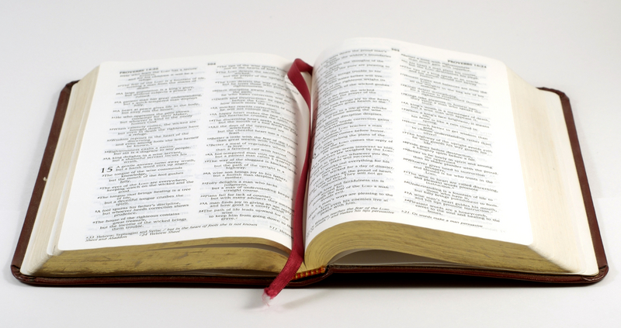
இறைவாக்கு வழிபாடு

Slide 40
வாசக முன்னுரை
இன்றைய திருவழிபாட்டில் வார்த்தை வழிபாடு சிறப்பான இடம் பெறுகின்றது. தன் சொல்லால் எல்லாம் படைத்தார். தாம் படைத்த எல்லாவற்றையும் நல்லதெனக் கண்டார், என தொடக்க நூலில் கூறியிருப்பதையும், விடுதலை பயண நூலில் வாழ்வோரின் நாட்டிற்கு வந்த மக்கள் மிக அற்புதமாக செங்கடலை கடந்த நிகழ்வினையும், எசேக்கியேல் இறைவாக்கினர் நூலில் புதிய உள்ளம்,

Slide 41
புதிய மனப்பாங்கு கொண்டு வாழ்ந்திட அழைப்பு கொடுப்பதையும் கேட்க உள்ளோம். கேட்போம். செபிப்போம்.

Slide 42
அன்புமிக்க சகோதர சகோதரிகளே, இத்திருவிழிப்பைச் சிறப்புடன் தொடங்கியுள்ள நாம், அமைதியான இதயத்தோடு இறைவார்த்தையைக் கேட்போமாக: கடந்த காலங்களில் கடவுள் தம் மக்களை எவ்வாறு மீட்டார் என்றும், இறுதியாகத் தம் திருமகனை நம் மீட்பராக அனுப்பினார் என்றும் சிந்திப்போமாக. மேலும் விடுதலை அளிக்கும் இந்தப் பாஸ்கா நிகழ்வினால் மீட்பின் நிறைவுக்கு நம் இறைவன் நம்மை இட்டுச் செல்வாராக.

Slide 43
முதல் வாசகம்
கடவுள் தாம் உருவாக்கிய அனைத்தையும் நோக்கினார். அவை மிகவும் நன்றாய் இருந்தன.
தொடக்க நூலிலிருந்து வாசகம் 1: 1- 2: 2

Slide 44
தொடக்கத்தில் கடவுள் விண்ணுலகை யும் மண்ணுலகையும் படைத்தபொழுது, மண்ணுலகு உருவற்று வெறுமையாக இருந்தது. ஆழத்தின் மீது இருள் பரவியிருந்தது. நீர்த்திரளின்மேல் கடவுளின் ஆவி அசைந்தாடிக் கொண்டிருந்தது.
அப்பொழுது கடவுள், ``ஒளி தோன்றுக!'' என்றார்; ஒளி தோன்றிற்று. கடவுள் ஒளி நல்லது என்று கண்டார். கடவுள் ஒளியையும் இருளையும் வெவ்வேறாகப் பிரித்தார். கடவுள்

Slide 45
ஒளிக்குப் `பகல்' என்றும் இருளுக்கு `இரவு' என்றும் பெயரிட்டார். மாலையும் காலையும் நிறைவுற்று முதல் நாள் முடிந்தது.
அப்பொழுது கடவுள், ``நீர்த்திரளுக்கு இடையில், வானம் தோன்றுக! அது நீரினின்று நீரைப் பிரிக்கட்டும்'' என்றார். கடவுள் வானத்தை உருவாக்கி வானத்திற்குக் கீழுள்ள நீரையும் வானத்திற்கு மேலுள்ள நீரையும் பிரித்தார். அது அவ்வாறே ஆயிற்று. கடவுள் வானத்திற்கு

Slide 46
`விண்ணுலகம்' என்று பெயரிட்டார். மாலையும் காலையும் நிறைவுற்று இரண்டாம் நாள் முடிந்தது.
அப்பொழுது கடவுள், ``விண்ணுலகுக்குக் கீழுள்ள நீர் எல்லாம் ஓரிடத்தில் ஒன்றுசேர உலர்ந்த தரை தோன்றுக!'' என்றார். அது அவ்வாறே ஆயிற்று. கடவுள் உலர்ந்த தரைக்கு `நிலம்' என்றும் ஒன்றுதிரண்ட நீருக்குக் `கடல்' என்றும் பெயரிட்டார். கடவுள் அது நல்லது என்று கண்டார்.

Slide 47
அப்பொழுது கடவுள், ``புற்பூண்டுகளையும் விதை தரும் செடிகளையும், கனி தரும் பழமரங்களையும் அந்த அந்த இனத்தின் படியே நிலம் விளைவிக்கட்டும்'' என்றார். அது அவ்வாறே ஆயிற்று. புற்பூண்டுகளையும் விதையைப் பிறப்பிக்கும் செடிகளையும் கனிதரும் மரங்களையும் அந்த அந்த இனத்தின் படி நிலம் விளைவித்தது. கடவுள் அது நல்லது என்று கண்டார். மாலையும், காலையும் நிறைவுற்று மூன்றாம் நாள் முடிந்தது.

Slide 48
அப்பொழுது கடவுள், ``பகலையும் இரவையும் வெவ்வேறாகப் பிரிப்பதற்கும் காலங்கள், நாள்கள், ஆண்டுகள் ஆகியவற்றைக் குறிப்பதற்கும் விண்விரிவினில் ஒளிப்பிழம்புகள் தோன்றுக! அவை மண்ணுலகிற்கு ஒளி தர விண்விரிவினில் ஒளிப்பிழம்புகளாக இருக்கட்டும்'' என்றார். அது அவ்வாறே ஆயிற்று. கடவுள் இருபெரும் ஒளிப் பிழம்புகளை உருவாக்கினார். பகலை ஆள்வதற்குப் பெரிய ஒளிப்பிழம்பையும், இரவை ஆள்வதற்குச் சிறிய

Slide 49
ஒளிப்பிழம்பையும் மற்றும் விண்மீன்களையும் அவர் உருவாக்கினார். கடவுள் மண்ணுலகிற்கு ஒளிதர விண்ணுலக வானத்தில் அவற்றை அமைத்தார்; பகலையும் இரவையும் ஆள்வதற்கும் ஒளியையும் இருளையும் வெவ்வேறாகப் பிரிப்பதற்கும் அவற்றை அமைத்தார். கடவுள் அது நல்லது என்று கண்டார். மாலையும் காலையும் நிறைவுற்று நான்காம் நாள் முடிந்தது.

Slide 50
அப்பொழுது கடவுள், ``திரளான உயிரினங்களைத் தண்ணீர் தோற்றுவிப்ப தாக! விண்ணுலக வானத்தில் நிலத்திற்கு மேலே பறவைகள் பறப்பனவாக!'' என்றார். இவ்வாறு, கடலின் பெரும் பாம்புகளையும், திரள் திரளாக நீரில் நீந்திவாழும் உயிரினங்களையும், இறக்கையுள்ள எல்லாவிதப் பறவைகளையும் அவ்வவற்றின் இனத்தின்படி கடவுள் படைத்தார். கடவுள் அது நல்லது என்று கண்டார்.

Slide 51
கடவுள் அவற்றிற்கு ஆசி வழங்கி, ``பலுகிப் பெருகிக் கடல் நீரை நிரப்புங்கள். பறவைகளும் மண்ணுலகில் பெருகட்டும்'' என்றுரைத்தார். மாலையும் காலையும் நிறைவுற்று, ஐந்தாம் நாள் முடிந்தது.
அப்பொழுது கடவுள், ``கால்நடைகள், ஊர்வன, காட்டுவிலங்குகள் ஆகியவற்றை அவ்வவற்றின் இனத்தின்படி நிலம் தோற்றுவிப்பதாக'' என்றார். கடவுள் காட்டு விலங்குகளையும் கால்நடைகளையும் நிலத்தில்

Slide 52
ஊர்வன யாவற்றையும் அவ்வவற் றின் இனத்தின்படி உருவாக்கினார். கடவுள் அது நல்லது என்று கண்டார்.
அப்பொழுது கடவுள், ``மானிடரை நம் உருவிலும்,நம் சாயலிலும் உண்டாக்குவோம். அவர்கள் கடல் மீன்களையும், வானத்துப் பறவைகளையும், கால்நடைகளை யும், மண்ணுலகு முழுவதையும், நிலத்தில் ஊர்வன யாவற்றையும் ஆளட்டும்'' என்றார். கடவுள் தம் உருவில் மானிடரைப் படைத்தார்; கடவுளின் உருவிலேயே

Slide 53
அவர்களைப் படைத்தார்; ஆணும் பெண்ணுமாக அவர்களைப் படைத்தார். கடவுள் அவர்களுக்கு ஆசி வழங்கி, ``பலுகிப் பெருகி மண்ணுலகை நிரப்புங்கள்; அதை உங்கள் ஆற்றலுக்கு உட்படுத்துங்கள்; கடல் மீன்கள், வானத்துப் பறவைகள், நிலத்தில் ஊர்ந்து உயிர் வாழ்வன அனைத்தையும் ஆளுங்கள்'' என்றார்.
அப்பொழுது கடவுள், ``மண்ணுலகெங்கும் உள்ள விதை தரும் செடிகள், பழமரங்கள், அனைத்தையும்

Slide 54
உங்களுக்கு நான் கொடுத்துள்ளேன்; இவை உங்களுக்கு உணவாகட்டும். எல்லாக் காட்டுவிலங்குகள், வானத்துப் பறவைகள், நிலத்தில் ஊர்வன ஆகிய அனைத்து உயிரினங்களுக்கும் பசுமையான செடிகள் அனைத்தையும் நான் உணவாகத் தந்துள்ளேன்'' என்றார். அது அவ்வாறே ஆயிற்று.
கடவுள் தாம் உருவாக்கிய அனைத்தை யும் நோக்கினார். அவை மிகவும் நன்றாய் இருந்தன. மாலையும்

Slide 55
காலையும் நிறைவுற்று ஆறாம் நாள் முடிந்தது. விண்ணுலகும் மண்ணுலகும் அவற்றில் உள்ள அமைப்புகள் அனைத்தும் உருவாக்கப் பெற்று நிறைவெய்தின.
மேலும் கடவுள் தாம் செய்த வேலையை ஏழாம் நாளில் முடித்திருந்தார். அவர் தாம் செய்த வேலைகள் அனைத்தையும் நிறைவு பெறச் செய்து, ஏழாம் நாளில் ஓய்ந்திருந்தார்.

Slide 56
ஆண்டவரின் அருள்வாக்கு.
இறைவனுக்கு நன்றி.

Slide 57
பதிலுரைப் பாடல்
திபா 104: 1-2a. 5-6. 10,12. 13-14. 24,35c (பல்லவி: 30)
பல்லவி: ஆண்டவரே! உம் ஆவியை அனுப்பி, மண்ணகத்தின் முகத்தைப் புதுப்பிக்கின்றீர்.

Slide 58
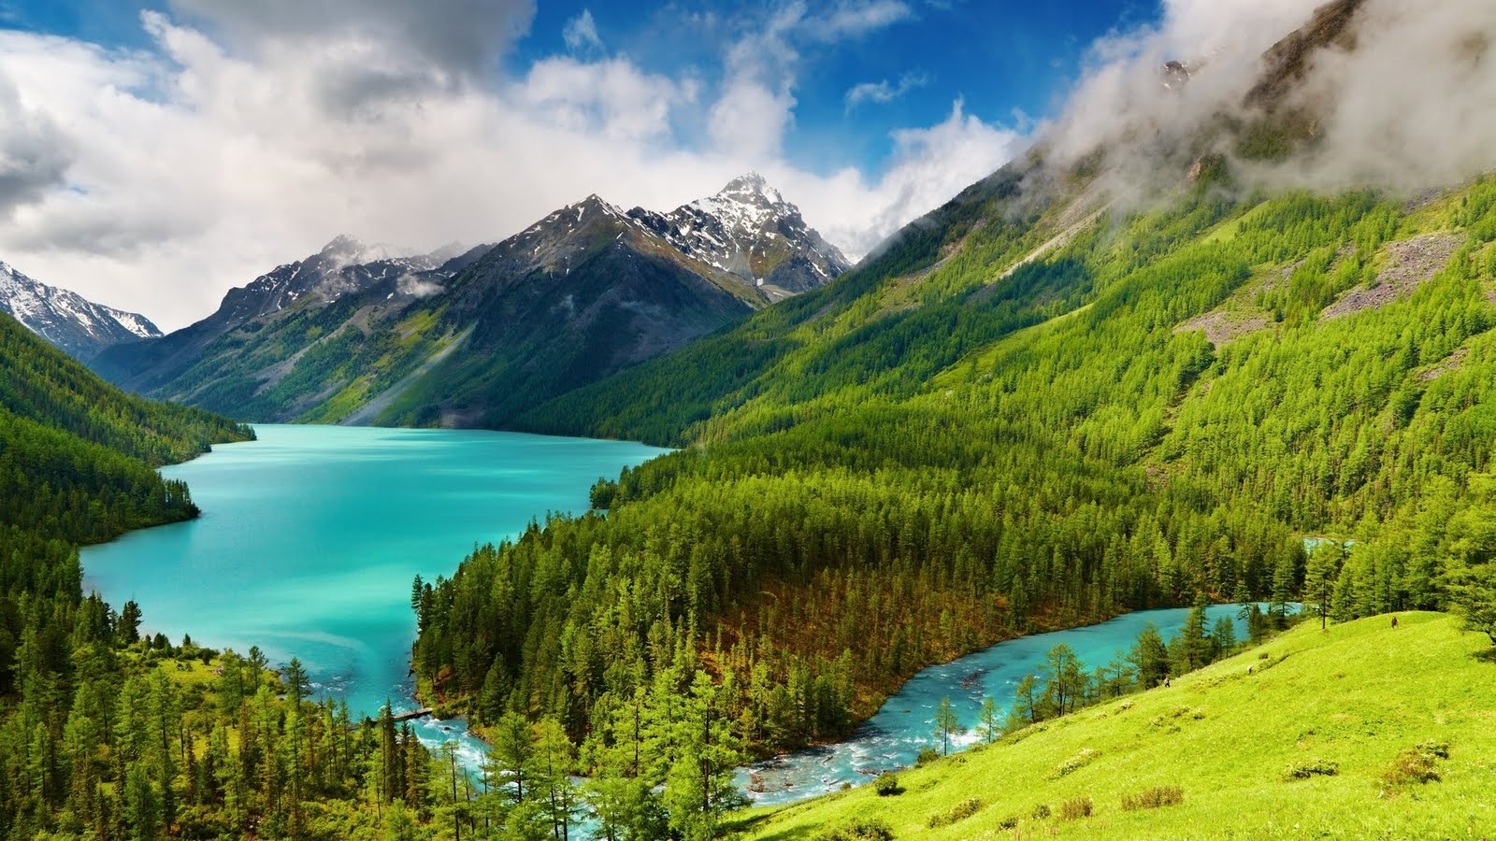

உமது ஆவியை அனுப்பியருளும் ஆண்டவரே
மண்ணகத்தின் முகத்தைப் புதுப்பிக்கின்றீர்.

Slide 59
1. என் உயிரே! ஆண்டவரைப் போற்றிடு!
என் கடவுளாகிய ஆண்டவரே!
நீர் எத்துணை மேன்மைமிக்கவர்!
நீர் மாண்பையும் மாட்சியையும்
அணிந்துள்ளவர். பேரொளியை
ஆடையென அணிந்துள்ளவர்;
உமது ஆவியை அனுப்பியருளும் ஆண்டவரே
மண்ணகத்தின் முகத்தைப் புதுப்பிக்கின்றீர்.

Slide 60
5 நீவீர் பூவுலகை அதன்
அடித்தளத்தின்மீது நிலைநாட்டினீர்;
அது என்றென்றும் அசைவுறாது.
6 அதனை ஆழ்கடல் ஆடையென மூடியிருந்தது;
மலைகளுக்கும் மேலாக நீர்த்திரள் நின்றது;
உமது ஆவியை அனுப்பியருளும் ஆண்டவரே
மண்ணகத்தின் முகத்தைப் புதுப்பிக்கின்றீர்.

Slide 61
10 பள்ளத்தாக்குகளில் நீருற்றுகள் சுரக்கச் செய்கின்றீர்;
அவை மலைகளிடையே பாய்ந்தோடும்;
12 நீருற்றுகளின் அருகில் வானத்துப் பறவைகள் கூடுகட்டிக் கொள்கின்றன;
அவை மரக்கிளைகளினின்று இன்னிசை இசைக்கின்றன;
உமது ஆவியை அனுப்பியருளும் ஆண்டவரே
மண்ணகத்தின் முகத்தைப் புதுப்பிக்கின்றீர்.

Slide 62
13உம் மேலறைகளினின்று மலைகளுக்கு நீர் பாய்ச்சுகின்றீர்; உம் செயல்களின் பணியால்
பூவுலகம் நிறைவடைகின்றது.
14 கால்நடைகளுக்கெனப் புல்லை முளைக்கச் செய்கின்றீர்;
மானிடருக்கெனப் பயிர்வகைகளை வளரச் செய்கின்றீர்;
உமது ஆவியை அனுப்பியருளும் ஆண்டவரே
மண்ணகத்தின் முகத்தைப் புதுப்பிக்கின்றீர்.

Slide 63
24 ஆண்டவரே! உம் வேலைப்பாடுகள் எத்தனை எத்தனை!
நீர் அனைத்தையும் ஞானத்தோடு செய்துள்ளீர்!
பூவுலகம் உம் படைப்புகளால் நிறைந்துள்ளது.
என் உயிரே! நீ ஆண்டவரைப் போற்றிடு!
உமது ஆவியை அனுப்பியருளும் ஆண்டவரே
மண்ணகத்தின் முகத்தைப் புதுப்பிக்கின்றீர்.

Slide 64
மன்றாடுவோமாக:
என்றென்றுமுள்ள எல்லாம் வல்ல இறைவா, உம்முடைய செயல்கள் அனைத்தையும் நீர் வியப்புக்கு உரிய வகையில் சீர்படுத்துகின்றீர். தொடக்கத்தில் நீர் உலகத்தைப் படைத்தது மாபெரும் செயலே. இறுதி நாள்களில் எங்கள் பாஸ்காவாகிய கிறிஸ்துவின் பலியானார் என்பது அதைவிட மாபெரும் செயல் ஆகும்.

Slide 65
மீட்பு அடைந்த உம் மக்கள் இதைக் கண்டுணரச் செய்வீராக. என்றென்றும் வாழ்ந்து ஆட்சிசெய்கின்ற அவர் வழியாக உம்மை மன்றாடுகிறோம். ஆமென்.

Slide 66
மன்றாடுவோமாக:
இறைவா, மனிதரை வியத்தகு முறையில் படைத்தீர். அதினினும் வியத்தகு முறையில் மீட்டருளினீர்: நாங்கள் மெய்யறிவுடன் பாவ நாட்டங்களை உறுதியாய் எதிர்த்து நின்று, முடிவில்லாப் மகிழ்ச்சிக்கு வந்து சேரும் தகுதி பெற அருள்வீராக. எங்கள் ஆண்டவராகிய இயேசு கிறிஸ்து வழியாக உம்மை மன்றாடுகிறோம். ஆமென்.

Slide 67
வாசகம்
இஸ்ரயேல் மக்கள் கடல் நடுவே உலர்ந்த தரையில் நடந்து சென்றனர்.
விடுதலைப் பயண நூலிலிருந்து வாசகம் 14: 15- 15: 1

Slide 68
ஆண்டவர் மோசேயை நோக்கி, "ஏன் என்னை நோக்கி அழவேண்டும்? முன்னோக்கிச் செல்லும்படி இஸ்ரயேல் மக்களிடம் சொல். கோலை உயர்த்திப் பிடித்தவாறு உன் கையைக் கடல்மேல் நீட்டி அதனைப் பிரித்துவிடு.
இஸ்ரயேல் மக்கள் கடல் நடுவே உலர்ந்த தரையில் நடந்துசெல்வார்கள். நான் எகிப்தியரின் மனத்தைக் கடினப்படுத்துவேன். அவர்கள் இஸ்ரயேலரைப் பின் தொடர்ந்து செல்வார்கள்.

Slide 69
அப்போது பார்வோனையும் அவனுடைய படைகள், தேர்கள், குதிரை வீரர்கள் அனைவரையும் வென்று நான் மாட்சியுறுவேன். பார்வோனையும் அவன் தேர்களையும் குதிரைவீரர்கள் அனைவரையும் வென்று நான் மாட்சியுறும்போது, "நானே ஆண்டவர்" என்று எகிப்தியர் உணர்ந்துகொள்வர்“ என்றார்.
இஸ்ரயேல் அணிவகுப்புக்கு முன் சென்றுகொண்டிருந்த இறைத்தூதர் இடம்பெயர்ந்து

Slide 70
அவர்களுக்குப் பின்வந்து நின்றார். மேகத்தூணும் இடம்பெயர்ந்து முன் பக்கத்திலிருந்து அவர்களுக்குப் பின்பக்கம் வந்து நின்று கொண்டது. அது எகிப்தியரின் அணிவகுப்புக்கும் இஸ்ரயேலரின் அணிவகுப்புக்கும் இடையே சென்று கொண்டிருந்தது.
அந்த மேகம் எகிப்தியருக்கு இருளாகவும் இஸ்ரயேலருக்கு இரவில் ஒளியாகவும் அமைந்தது; இதனால் இரவில் எந்நேரத்திலும் அவர்கள் இவர்களை

Slide 71
நெருங்கவில்லை.
மோசே தம் கையைக் கடல்மேல் நீட்டவே, ஆண்டவர் கீழைக் காற்றை இரவு முழுவதும் வன்மையாக வீசச்செய்து கடலைப் பின்வாங்க வைத்து உலர்ந்த தரையாக்கினார். நீர்த்திரள் பிரிக்கப்பட்டது. வலப்பக்கத்திலும் இடப் பக்கத்திலும் உள்ள நீர்த்திரள் அவர்களுக்குச் சுவராக விளங்க இஸ்ரயேல் மக்கள் கடல்நடுவே உலர்ந்த தரையில் நடந்து சென்றனர். எகிப்தியர் அவர்களைத் துரத்திச்

Slide 72
சென்றனர். பார்வோனின் குதிரைகள், தேர்கள், குதிரைவீரர்கள் அனைவரும் அவர்களுக்குப் பின்னால் நடுக்கடல்வரை சென்றனர்.
பொழுது புலரும் முன், நெருப்பும் மேகமுமான தூணிலிருந்து ஆண்டவர் எகிப்தியரின் அணிவகுப்புகளைப் பார்த்து அந்த எகிப்திய அணிவகுப்பு களை நிலைகுலையச் செய்தார். அவர்களுடைய தேர்களின் சக்கரங்களை அவர் புதைந்து போகச் செய்ததால், தேரோட்டுவது அவர்களுக்குக்

Slide 73
கடினமாயிற்று. அப்போது எகிப்தியர், "இஸ்ரயேலரிடமி ருந்து நாம் ஓடிச் சென்று விடுவோம். ஏனெனில், ஆண்டவர்தாமே அவர்கள் சார்பாக நின்று எகிப்தியராகிய நமக்கு எதிராகப் போரிடுகிறார்" என்றனர். ஆண்டவர் மோசேயை நோக்கி, "நீர்த்திரள் எகிப்தியர் மேலும் அவர்கள் தேர்கள் குதிரைவீரர் அனைவர் மேலும் திரும்பிவரச் செய்வதற்காக உன் கையைக் கடல்மேல் நீட்டு" என்றார். செய்வதற்காக உன் கையைக் கடல்மேல் நீட்டு" என்றார்.

Slide 74
மோசே தம் கையைக் கடல்மேல் நீட்டவே, காலையில் விடியும் நேரத்தில் கடல் தன் முன்னைய நிலைக்குத் திரும்பிவந்தது. அதற்கு எதிர்ப்பட அஞ்சி, எகிப்தியர்கள் விரைந்தோடு கையில் ஆண்டவர் எகிப்தியரை நடுக்கடலில் அமிழ்த்தினார்.
திரும்பி வந்த நீர்த்திரள் தேர்கள், குதிரைவீரர்கள் மற்றும் கடலுக்குள் துரத்திச் சென்ற பார்வோனின் படைகள் அனைவரையும் மூடிக்கொண்டது. அவர்களில் ஒருவன்

Slide 75
கூடத் தப்பவில்லை. ஆனால் இஸ்ரயேல் மக்கள் கடலின் உலர்ந்த தரையில் நடந்துசென்றனர். நீர்த்திரள் வலப்புறமும் இடப்புறமும் அவர்களுக்குச் சுவராக நின்றது. இவ்வாறு ஆண்டவர் அந்நாளில் எகிப்தியர் பிடியினின்று இஸ்ரயேல ருக்கு விடுதலையளித்தார். கடற்கரையில் எகிப்தியர் செத்துக் கிடப்பதை இஸ்ரயேலர் கண்டனர். எகிப்தியருக்கு எதிராக ஆண்டவர் கைவன்மை காட்டிச் செயல் புரிந்ததை உணர்ந்து ஆண்டவர்மீது மக்கள் அச்சம் கொண்டனர்.

Slide 76
மேலும் அவர்கள் ஆண்டவரிடமும் அவர் அடியார் மோசேயிடமும் நம்பிக்கை வைத்தனர்.
அப்போது மோசேயும் இஸ்ரயேல் மக்களும் ஆண்டவரைப் புகழ்தேத்திப் பாடிய பாடல் வருமாறு;

Slide 77
ஆண்டவர் மாண்புடன் புகழ் பெற்றார்
எனவே அவரைப் பாடிடுவோம் (2)
1. குதிரை வீரனைக் குதிரையுடன்
அவரே கடலில் வீழ்த்தி விட்டார்
எனக்கு மீட்பாய் அவரே என்
துணையும் காவலும் ஆயினரே

Slide 78
ஆண்டவர் மாண்புடன் புகழ் பெற்றார்
எனவே அவரைப் பாடிடுவோம் (2)
2. இறைவன் எனக்கு இவர் தானே
இவரையே போற்றி புகழ்ந்திடுவேன்
என் முன்னோரின் இறைவன் இவர்
இவரை ஏற்றிப் புகழ்ந்திடுவேன்

Slide 79
போர்களில் ஜெயிப்பவர் ஆண்டவரே
ஆண்டவர் என்பது அவர் பெயராம்
ஆண்டவர் மாண்புடன் புகழ் பெற்றார்
எனவே அவரைப் பாடிடுவோம் (2)

Slide 80
பதிலுரைப் பாடல்
விப 15: 1-2. 3-4. 5-6. 17-18 (பல்லவி: 1a)
பல்லவி: ஆண்டவருக்கு நான் புகழ் பாடுவேன்; ஏனெனில் மாட்சியுடன் வெற்றி பெற்றார்.

Slide 81
குதிரை வீரனை குதிரையுடன்
அவரே கடலுக்குள் அமிழ்த்திவிட்டார்.
எனக்கு மீட்பராய் அவரே
என் ஆற்றலும் பாடலும் ஆயினரே
ஆண்டவருக்கு நான் புகழ் பாடுவேன்;
ஏனெனில், அவர் மாட்சியுடன் வெற்றிபெற்றார்.

Slide 82
கடவுள் எனக்கு இவர் தாமே
அவரை நான் புகழ்ந்தேத்துவேன்
என் மூதாதையரின் கடவுள் இவர்
அவரை நான் ஏற்றி போற்றிடுவேன்
ஆண்டவருக்கு நான் புகழ் பாடுவேன்;
ஏனெனில், அவர் மாட்சியுடன் வெற்றிபெற்றார்.

Slide 83
போர்களில் வல்லவர் ஆண்டவரே
"ஆண்டவர்" என்பது அவர் பெயராம்.
ஆண்டவருக்கு நான் புகழ் பாடுவேன்;
ஏனெனில், அவர் மாட்சியுடன் வெற்றிபெற்றார்.

Slide 84
பதிலுரைப் பாடல்
விப 15: 1-2. 3-4. 5-6. 17-18 (பல்லவி: 1a)
பல்லவி: ஆண்டவருக்கு நான் புகழ் பாடுவேன்; ஏனெனில் மாட்சியுடன் வெற்றி பெற்றார்.

Slide 85
1 ஆண்டவருக்கு நான் புகழ் பாடுவேன்; ஏனெனில், அவர் மாட்சியுடன் வெற்றி பெற்றார்; குதிரையையும், குதிரை வீரனையும் கடலுக்குள் அமிழ்த்திவிட்டார்.
2 ஆண்டவரே என் ஆற்றல்; என் பாடல். அவரே என் விடுதலை; என் கடவுள். அவரை நான் புகழ்ந்தேத்துவேன். அவரே என் மூதாதையரின் கடவுள்; அவரை நான் ஏத்திப்போற்றுவேன். - பல்லவி: ஆண்டவருக்கு நான் புகழ் பாடுவேன்; ஏனெனில் மாட்சியுடன் வெற்றி பெற்றார்.

Slide 86
3 போரில் வல்லவர் ஆண்டவர்; ‘ஆண்டவர்’ என்பது அவர் பெயராம்.
4 பார்வோனின் தேர்களையும் படையையும் அவர் கடலில் தள்ளிவிட்டார்; அவனுடைய சிறந்த படைத்தலைவர்கள் செங்கடலில் அமிழ்த்தப்பட்டனர்.
- பல்லவி: ஆண்டவருக்கு நான் புகழ் பாடுவேன்; ஏனெனில் மாட்சியுடன் வெற்றி பெற்றார்.

Slide 87
5 ஆழங்களில் அவர்கள் கல்லைப்போல் மூழ்கிப் போயினர்; ஆழங்கள் அவர்களை மூடிக்கொண்டன.
6 ஆண்டவரே, உம் வலக்கை வலிமையில் மாண்புற்றது; ஆண்டவரே, உமது வலக்கை பகைவரைச் சிதறடிக்கின்றது.
- பல்லவி: ஆண்டவருக்கு நான் புகழ் பாடுவேன்; ஏனெனில் மாட்சியுடன் வெற்றி பெற்றார்.

Slide 88
17 ஆண்டவரே, எம் தலைவரே! நீர் ஏற்படுத்திய உமது உறைவிடமும், உம் கைகள் உருவாக்கிய திருத்தலமும் அமைந்துள்ள உம் உரிமைச் சொத்தான மலைக்கு அவர்களைக் கொண்டு சென்று நிலைநாட்டினீர்.
18 ஆண்டவர் என்றென்றும் அரசாள்வார்.
பல்லவி: ஆண்டவருக்கு நான் புகழ் பாடுவேன்; ஏனெனில் மாட்சியுடன் வெற்றி பெற்றார்.

Slide 89
மன்றாடுவோமாக:
இறைவா, நீர் முற்காலத்தில் செய்த அருஞ்செயல்கள் எங்கள் காலத்திலும் தொடர்வதை உணர்கின்றோம். உமது வலக் கையின் ஆற்றலால் ஓர் இனத்தாரைப் பார்வோனின் கொடுமையிலிருந்து விடுவித்தீர்; பிற இனத்தாருக்கு மீட்பு அளிக்கின்றீர். இவ்வாறு உலக மாந்தர் அனைவரும் உமது அருளினால் ஆபிரகாமின் மக்களாகி, இஸ்ரயேல் இனத்தாருக்கு உரிய மேன்மையின் முழுமையை அடையச்

Slide 90
செய்வீராக. எங்கள் ஆண்டவராகிய இயேசு கிறிஸ்து வழியாக உம்மை மன்றாடுகிறோம். ஆமென்.

Slide 91
மன்றாடுவோமாக:
இறைவா, முற்காலத்தில் நிறைவேற்றிய அருஞ்செயல்களைப் புதிய உடன்படிக்கையின் ஒளியால் தெளிவுபடுத்தினீர்; இவ்வாறு திருமுழுக்கு நீரின் சாயலாகச் செங்கடல் விளங்கவும் அடிமைத்தளையிலிருந்து மீட்கப் பெற்ற மக்கள் கிறிஸ்தவ மக்களின் முன்னடையாளமாகத் திகழவும் செய்தீர்; இஸ்ரயேல் மக்கள் பெற்ற சிறப்பு உரிமையை எல்லா மக்கள் இனத்தாரும் நம்பிக்கையால்

Slide 92
பெற்றுக்கொண்டு உம் தூய ஆவியார் வழியாகப் புதுப்பிறப்பு அடையச் செய்வீராக. எங்கள் ஆண்டவராகிய இயேசு கிறிஸ்து வழியாக உம்மை மன்றாடுகிறோம். ஆமென்.

Slide 93
வாசகம்
நான் தூய நீரை உங்கள்மேல் தெளிப்பேன். நான் உங்களுக்குப் புதிய இதயத்தை அருள்வேன்.
இறைவாக்கினர் எசேக்கியேல் நூலிலிருந்து வாசகம்
36: 16-17a, 18-28

Slide 94
ஆண்டவரின் வாக்கு எனக்கு அருளப்பட்டது: மானிடா! இஸ்ரயேல் மக்கள் தங்கள் நாட்டில் வாழ்கையில் அவர்கள் தங்கள் நடத்தையாலும் செயல்களாலும் அதைத் தீட்டுப்படுத்தினார்கள். எனவே, நான் என் சினத்தை அவர்கள்மேல் கொட்டினேன். ஏனெனில் அவர்கள் அந்த நாட்டில் இரத்தம் சிந்தி, அதனைத் தெய்வச் சிலைகளால் தீட்டுப்படுத்தினர். நான் அவர்களை வேற்றினத்தாரிடையே சிதறடித்தேன்.

Slide 95
அவர்கள் நாடுகளெங்கும் சிதறுண்டு போயினர். அவர்களின் நடத்தைக்கேற்பவும், செயல்களுக்கேற்பவும் அவர்களுக்குத் தீர்ப்பிட்டேன். வேற்றினத்தாரிடையே அவர்கள் எங்குச் சென்றாலும் என் திருப்பெயரைத் தீட்டுப்படுத்தினர். ஏனெனில் அவர்களைக் குறித்து ‘இவர்கள் ஆண்டவரின் மக்களாக இருப்பினும், அவரின் நாட்டைவிட்டுப் போகவேண்டியதாயிற்று’ என்று கூறப்பட்டது.

Slide 96
இஸ்ரயேல் வீட்டார் சென்ற வேற்றினத்தாரிடையே தீட்டுப்படுத்திய என் திருப்பெயரைக் குறித்து நான் கவலை கொண்டேன். எனவே இஸ்ரயேல் வீட்டாருக்குச் சொல்: தலைவராகிய ஆண்டவர் கூறுவது இதுவே! இஸ்ரயேல் வீட்டாரே, நான் இவ்விதம் செயலாற்றுவது உங்களை முன்னிட்டு அல்ல. மாறாக, நீங்கள் சென்ற இடங்களில் வேற்றினத்தாரிடையே தீட்டுப்படுத்திய என் திருப்பெயரை முன்னிட்டே இவ்விதம் செயலாற்றுகிறேன்.

Slide 97
நீங்கள் வேற்றினத்தாரிடையே தீட்டுப்படுத்திய என் மாபெரும் பெயரை நான் புனிதப்படுத்துவேன். அப்போது உங்கள் வழியாய் அவர்கள் கண்முன்னே என் தூய்மையை நிலைநாட்டும்போது நானே ஆண்டவர் என்பதை அவர்கள் அறிந்து கொள்வார்கள் என்கிறார் தலைவராகிய ஆண்டவர்.
நான் உங்களை வேற்றினத்தாரிடமிருந்து அழைத்து, பல நாடுகளிடையே கூட்டிச்சேர்த்து, உங்கள் சொந்த நாட்டிற்குத் திரும்பக் கொணர்வேன்.

Slide 98
நான் தூய நீரை உங்கள்மேல் தெளிப்பேன். நீங்கள் உங்கள் எல்லா அழுக்கிலிருந்தும் தூய்மையாவீர்கள்; உங்கள் எல்லாச் சிலைவழிபாட்டுத் தீட்டையும் அகற்றுவேன். நான் உங்களுக்குப் புதிய இதயத்தை அருள்வேன். புதிய ஆவியை உங்களுக்குள் புகுத்துவேன்.
உங்கள் உடலிலிருந்து கல்லாலான இதயத்தை எடுத்துவிட்டு, சதையாலான இதயத்தைப் பொருத்துவேன். என் ஆவியை உங்களுக்குள் புகுத்துவேன்.

Slide 99
என் நியமங்களைக் கடைப்பிடிக்கவும் என் நீதிநெறிகளைக் கவனமாய்ச் செயல்படுத்தவும் செய்வேன். நான் உங்கள் முன்னோருக்குக் கொடுத்த நாட்டில் நீங்கள் வாழ்வீர்கள். அப்போது என் மக்களாய் இருப்பீர்கள். நான் உங்கள் கடவுளாய் இருப்பேன்.

Slide 100
ஆண்டவரின் அருள்வாக்கு.
இறைவனுக்கு நன்றி.

Slide 101
கலைமான் நீரோடையை ஆர்வமாய் நாடுதல் போல்
இறைவா என் நெஞ்சம் மறவாது உன்னை
ஏங்கியே நாடியே வருகின்றது (2)
1. உயிருள்ள இறைவனில் தாகம் கொண்டலைந்தது -2
இறைவா உம்மை என்று நான் காண்பேன்
கண்ணீரே எந்தன் உணவானது

Slide 102
கலைமான் நீரோடையை ஆர்வமாய் நாடுதல் போல்
இறைவா என் நெஞ்சம் மறவாது உன்னை
ஏங்கியே நாடியே வருகின்றது (2)
2. மக்களின் கூட்டத்தோடு விழாவில் கலந்தேனே -2
அக்களிப்போடு இவற்றை நான் நினைக்க
என்னுள்ளம் பாகாய் வடிகின்றது

Slide 103
திருப்பாடல் 42: 3, 5
கலைமான்கள் நீரோடை தேடும்
எந்தன் இதயம் இறைவனை நாடும்
உள்ளத்தாகம் உந்தன் மீது
கொண்டபோது எனக்கு
வேறென்ன வேண்டும்

Slide 104
1. காலம் தோன்றாப் பொழுதினிலே
கருணையில் என்னை நீ நினைத்தாய்-2
உயிரைத் தந்திடும் கருவினிலே
அருளினைப் பொழிந்து அரவணைத்தாய்-2
குயவன் கையாலே
மண்பாண்டம் முடைந்திடும்
கதையின் நாயகன் நான் இன்று

Slide 105
திருப்பாடல் 42: 3, 5
கலைமான்கள் நீரோடை தேடும்
எந்தன் இதயம் இறைவனை நாடும்
உள்ளத்தாகம் உந்தன் மீது
கொண்டபோது எனக்கு
வேறென்ன வேண்டும்

Slide 106
2. பாறை அரணாய் இருப்பவரே
நொறுங்கிய இதயம் நான் சுமந்தேன்-2
காலை மாலை அறியாமல் கண்ணீர்
வடித்திடும் நிலையானேன்-2
சிதறிய மணிகளைக் கோர்த்துஎடுத்தால்
அழகிய மணிமாலை நானாவேன்.

Slide 107
திருப்பாடல் 42: 3, 5
கலைமான்கள் நீரோடை தேடும்
எந்தன் இதயம் இறைவனை நாடும்
உள்ளத்தாகம் உந்தன் மீது
கொண்டபோது எனக்கு
வேறென்ன வேண்டும்

Slide 108
மன்றாடுவோமாக:
இறைவா, என்றும் மாறாத ஆற்றலும் நிலையான ஒளியுமானவரே, வியத்தகு அருளடையாள மாகிய திரு அவை முழுவதையும் கனிவுடன் கண்ணோக்கி யருளும். முடிவில்லா ஏற்பாட்டின்படி மனிதரை மீட்கும் அதன் பணி அமைதியுடன் நிறைவேறச் செய்தருளும்: வீழ்ச்சியுற்றவை எழுச்சி அடைவதையும் பழமையானவை புதுப்பிக்கப் பெறுவதையும் கிறிஸ்துவில் தொடங்கிய அனைத்தும்

Slide 109
அவர் வழியாகவே முழுமை அடைவதையும் உலகம் கண்டுணர்வதாக. என்றென்றும் ஆட்சி செய்கின்ற அவர் வழியாக உம்மை மன்றாடுகிறோம். ஆமென்.

Slide 110
மன்றாடுவோமாக: இறைவா, பாஸ்கா மறையுண்மையைக் கொண்டாட இரு உடன்படிக்கை நூல்களிலிருந்தும் எங்களுக்குக் கற்பிக்கின்றீர். உமது இரக்கத்தைப் புரிந்து கொள்ள எங்களுக்கு உதவியருளும். இவ்வாறு இக்காலத்தில் உம் அருட்கொடைகளை அறிந்துகொள்ளும் வரவிருக்கும் கொடைகளை உறுதியாய் எதிர்பார்த்திருக்கச் செய்வீராக. எங்கள் ஆண்டவராகிய இயேசு கிறிஸ்து வழியாக உம்மை மன்றாடுகிறோம். ஆமென்.

Slide 111
உன்னதங்களிலே
‘உன்னதங்களிலே’ என்ற கீதத்தை பாட உள்ளோம். மகிழ்வுடனே ஆர்ப்பரித்து பாடுவோம். பின்னர் உரோமையருக்கு பவுல் அடிகளார் எழுதிய மடலில் இருந்து வாசிக்க கேட்க உள்ளோம். அதன்பின்னர் ‘அகமகிழ்வோம்’ என்ற பொருள்படும் ‘அல்லேலூயா’ என்ற கீதத்தை எழுந்து நின்று உற்சாகமாக பாடி மகிழ்வோம். நற்செய்தியாளர் உயிர்ப்பு பற்றி கூறும் கூற்றினை தொடர்ந்து கேட்போம்.

Slide 112
வானவர் கீதம்
உன்னதங்களிலே கடவுளுக்கு மாட்சி உண்டாகுக
உலகினிலே நன்மனத்தோருக்கு அமைதி ஆகுக.
உம்மைப் புகழ்கின்றோம். உம்மை வாழ்த்துகின்றோம்.
உம்மை ஆராதிக்கின்றோம்.
உம்மை மாட்சிப்படுத்துகின்றோம்.

Slide 113
உமது மேலான மாட்சியின் பொருட்டு
உமக்கு நன்றி கூறுகின்றோம்.
ஆண்டவராகிய இறைவா, வானுலக அரசரே,
எல்லாம் வல்ல தந்தையாகிய இறைவா
ஒரே மகனாய் உதித்த ஆண்டவரே, இயேசு கிறிஸ்துவே
ஆண்டவராகிய இறைவா, இறைவனின் செம்மறியே,

Slide 114
தந்தையின் திருமகனே,
உலகின் பாவங்களைப் போக்குபவரே,
எங்கள் மேல் இரக்கமாயிரும்,
உலகின் பாவங்களைப் போக்குபவரே,
எங்கள் மன்றாட்டை ஏற்றருளும்,
தந்தையின் வலப் பக்கம் வீற்றிருப்பவரே
எங்கள் மேல் இரக்கமாயிரும்,

Slide 115
ஏனெனில் இயேசு கிறிஸ்துவே
நீர் ஒருவரே தூயவர். நீர் ஒருவரே ஆண்டவர்.
நீர் ஒருவரே உன்னதர்
தூய ஆவியாரோடு, தந்தையாகிய இறைவனின் மாட்சியில் இருப்பவர் நீரே. – ஆமென்.

Slide 116
வானவர் கீதம்
உன்னதங்களிலே கடவுளுக்கு மாட்சி உண்டாகுக.
உலகினிலே நன்மனத்தோருக்கு அமைதி உண்டாகுக.
புகழ்கின்றோம் யாம் உம்மையே
வாழ்த்துகின்றோம் இறைவனே.
உமக்கு ஆராதனை புரிந்து உம்மை
மாட்சிப் படுத்துகின்றோம் யாம்.

Slide 117
உமது மேலான மாட்சியின் பொருட்டு
உமக்கு நன்றி கூறுகின்றோம்.
ஆண்டவராகிய இறைவனே இணையில்லாத விண்ணரசே.
ஆற்றல் அனைத்தும் கொண்டு இலங்கும்
வல்ல தந்தை இறைவனே.
ஒரே மகனாக உதித்த ஆண்டவர்
இயேசு கிறிஸ்து இறைவனே.

Slide 118
ஆண்டவராகிய இறைவனே
இறைவனின் திருச் செம்மறியே.
தந்தையினின்று என்றென்றுமாக உதித்த
இறைவன் மகனே நீர்.
உலகின் பாவம் போக்குபவரே நீர் எம் மீது இரங்குவீர்.
உலகின் பாவம் போக்குபவரே
எங்கள் மன்றாட்டை ஏற்றருள்வீர்.

Slide 119
தந்தையின் வலப்பக்கம் வீற்றிருப்பவரே,
நீர் எம் மீது இரங்குவீர்.
ஏனெனில் இயேசு கிறிஸ்துவே, நீர் ஒருவரே தூயவர்!
நீர் ஒருவரே ஆண்டவர்! நீர் ஒருவரே உன்னதர்!
தூய ஆவியோடு தந்தை இறைவனின் மாட்சியில் இருப்பவர் நீரே. ஆமென்.

Slide 120
வானவர் கீதம்
உன்னதங்களிலே இறைவனுக்கு மாட்சிமை உண்டாகுக
உலகினிலே நல்மனத்தவர்க்கு அமைதியும் உண்டாகுக
புகழ்கின்றோம் யாம் உம்மையே
வாழ்த்துகின்றோம் இறைவனே
உமக்கு ஆராதனை புரிந்து
உம்மை மகிமைப்படுத்துகின்றோம் யாம்
உமது மேலாம் மாட்சிமைக்காக

Slide 121
உமக்கு நன்றி நவில்கின்றோம்
ஆண்டவராம் எம் இறைவனே
இணையில்லாத விண்ணரசே
ஆற்றல் அனைத்தும் கொண்டு இலங்கும்
தேவதந்தை இறைவனே
ஏகமகனாக ஜெனித்த ஆண்டவர்
இயேசு கிறிஸ்து இறைவனே
ஆண்டவராம் எம் இறைவனே

Slide 122
இறைவனின் திருச்செம்மறியே
தந்தையினின்று நித்தியமாக
ஜெனித்த இறைவன் மகனே நீர்
உலகின் பாவம் போக்குபவரே
நீர் எம்மீது இரங்குவீர்
உலகின் பாவம் போக்குபவரே
எம் மன்றாட்டை ஏற்றருள்வீர்.

Slide 123
தந்தையின் வலத்தில் வீற்றிருப்பவரே
நீர் எம்மீது இரங்குவீர்.
ஏனெனில் இயேசுகிறிஸ்துவே
நீர் ஒருவரே தூயவர்
நீர் ஒருவரே ஆண்டவர்
நீர் ஒருவரே உன்னதர்
பரிசுத்த ஆவியுடன் தந்தை இறைவனின்
மாட்சியில் உள்ளவர் நீரே – ஆமென்.

Slide 124
வானவர் கீதம்
உன்னதங்களிலே இறைவனுக்கு மாட்சிமை உண்டாகுக
உலகினிலே நல்மனத்தவர்க்கு அமைதியும் உண்டாகுக
புகழுகின்றோம் போற்றுகின்றோம்
பாடுகின்றோம் இறைவனே
வாழ்த்துகின்றோம் வணங்குகின்றோம்
வழிபடுகின்றோம் தெய்வமே

Slide 125
ஆராதனை ஆராதனை ஆராதனை புரிந்து
மகிமைப்படுத்துகின்றோம் யாம்
உமது மேலாம் மாட்சிமைக்காக
உமக்கு நன்றி நவில்கின்றோம்
ஆண்டவராம் எம் இறைவனே இணையில்லாத விண்ணரசே
ஆற்றல்மிகு வல்லவரே தந்தையே இறைவனே
ஆண்டவரே இறைமகனே இயேசு கிறிஸ்துவே தெய்வமே

Slide 126
செம்மறியே செம்மறியே செம்மறியே - இறைத்
தந்தையினின்று ஜெனித்தவர் நீர்
உலகின் பாவம் போக்குபவரே நீர் எம்மீது இரங்குவீர்
உலகின் பாவம் போக்குபவரே
எம் மன்றாட்டை ஏற்றருள்வீர்
தந்தையிடம் வலப்புறத்தில் வீற்றிருக்கும் மீட்பரே
இரங்குமய்யா எம்மீது இயேசு கிறிஸ்து தெய்வமே

Slide 127
தூயவர் தூயவர் தூயவர் ஐயா
நீர் ஒருவரே ஆண்டவர் நீர் ஒருவரே உன்னதர்
பரிசுத்த ஆவியுடன் தந்தை இறைவனின்
மாட்சியில் உள்ளவர் நீரே - ஆமென்

Slide 128
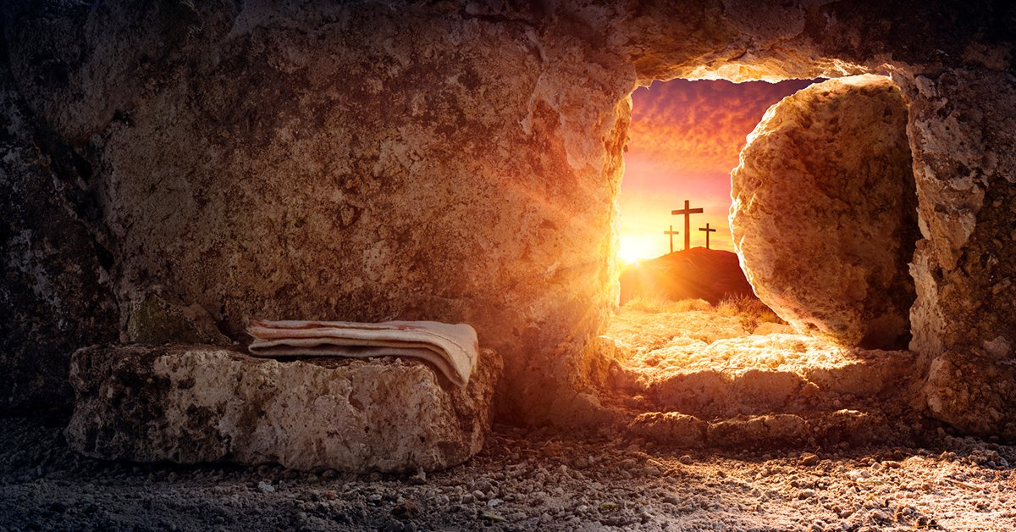
உயிர்ப்பு பெருவிழா நல்வாழ்த்துகள்!

Slide 129
மன்றாடுவோமாக:
இறைவா, புனிதமிக்க இந்த இரவை ஆண்டவருடைய உயிர்ப்பின் மாட்சியால் ஒளிர்விக்கின்றீர். உமது திரு அவையில் அனைவரும் உம் சொந்த மக்கள் எனும் மனப்பாங்கைத் தூண்டி எழுப்பியருளும். அதனால் நாங்கள் உடலிலும் மனதிலும் புதுப்பிக்கப்பெற்று, உமக்கு தூய்மையான ஊழியம் பெறுவோமாக.

Slide 130
உம்மோடு தூய ஆவியின் ஒன்றிப்பில் இறைவனாய் என்றென்றும் வாழ்ந்து ஆட்சி செய்கின்ற எங்கள் ஆண்டவரும் உம் திருமகனுமாகிய இயேசு கிறிஸ்து வழியாக உம்மை மன்றாடுகிறோம். ஆமென்.

Slide 131
திருமுகம்
இறந்து உயிருடன் எழுப்பப்பட்ட கிறிஸ்து இனிமேல் இறக்கமாட்டார்.
திருத்தூதர் பவுல் உரோமையருக்கு எழுதிய திருமுகத்திலிருந்து வாசகம் 6: 3-11

Slide 132
திருமுழுக்கினால் கிறிஸ்து இயேசுவோடு இணைந்திருக்கும் நாம் அனைவரும் அவருடைய சாவிலும் அவரோடு இணைந்திருக்கிறோம் என்பது உங்களுக்குத் தெரியாதா? இறந்த கிறிஸ்துவை மாட்சிமிகு தந்தை உயிர்த்தெழச் செய்தார். அவ்வாறு நாமும் புதுவாழ்வு பெற்றவர்களாய் வாழும்படி திருமுழுக்கின் வழியாய் அவரோடு அடக்கம் செய்யப்பட்டோம். அவர் இறந்ததுபோலவே நாமும் அவரோடு ஒன்றித்து

Slide 133
இறந்தோமெனில், அவர் உயிர்த்தெழுந்தது போலவே நாமும் அவரோடு ஒன்றித்து உயிர்த்தெழுவோம். நாம் இனிமேல் பாவத்துக்கு அடிமைகளாய் இராதபடி, நம்முடைய பழைய மனித இயல்பு அவரோடு சிலுவையில் அறையப்பட்டிருக்கிறது. இவ்வாறு பாவத்துக்கு உட்பட்டிருந்த நம் இயல்பு அழிந்து போகும். இது நமக்குத் தெரியும். ஏனெனில் இறந்தோர் பாவத்தினின்று விடுதலை பெற்றுவிட்டனர் அன்றோ?

Slide 134
கிறிஸ்துவோடு நாம் இறந்தோமாயின், அவரோடு வாழ்வோம் என்பதே நாம் கொண்டுள்ள நம்பிக்கை. இறந்து உயிருடன் எழுப்பபட்ட கிறிஸ்து இனிமேல் இறக்கமாட்டார்: இனி அவர் சாவின் ஆட்சிக்கு உட்பட்டவர் அல்ல என நாம் அறிந்திருக்கிறோம். அவர் இறந்தார்: பாவத்தை ஒழிக்க ஒரே ஒருமுறை இறந்தார். இப்போது அவர் வாழ்கிறார்: அவர் கடவுளுக்காகவே வாழ்கிறார். அவ்வாறே, நீங்களும் பாவ வாழ்க்கையைப் பொறுத்த

Slide 135
மட்டில் இறந்தவர்கள்: கிறிஸ்து இயேசுவோடு இணைந்து கடவுளுக்காக வாழ்கிறவர்கள் என்பதை எண்ணிக் கொள்ளுங்கள்.

Slide 136
ஆண்டவரின் அருள்வாக்கு.
இறைவனுக்கு நன்றி.

Slide 137
அல்லேலூயா, அல்லேலூயா, அல்லேலூயா,
ஆண்டவருக்கு நன்றி செலுத்துங்கள், ஏனெனில் அவர் நல்லவர்; என்றென்றும் உள்ளது அவரது பேரன்பு.
'என்றென்றும் உள்ளது அவரது பேரன்பு’ என
இஸ்ரயேல் மக்கள் சாற்றுவார்களாக!

Slide 138
அல்லேலூயா, அல்லேலூயா, அல்லேலூயா,
ஆண்டவரது வலக்கை உயர்ந்தோங்கி உள்ளது; ஆண்டவரது வலக்கை வலிமையாய்ச் செயலாற்றியுள்ளது.
நான் இறந்தொழியேன்; உயிர் வாழ்வேன்;
ஆண்டவரின் செயல்களை விரித்துரைப்பேன்;

Slide 139
அல்லேலூயா, அல்லேலூயா, அல்லேலூயா,
கட்டுவோர் புறக்கணித்த கல்லே
கட்டடத்துக்கு மூலைக்கல் ஆயிற்று!
ஆண்டவரால் இது நிகழ்ந்துள்ளது!
நம் கண்களுக்கு இது வியப்பாயிற்று!

Slide 141
அல்லேலூயா, அல்லேலூயா, அல்லேலூயா,
ஆண்டவருக்கு நன்றி செலுத்துங்கள்,
ஏனெனில் அவர் நல்லவர்:
என்றென்றும் உள்ளது அவரது இரக்கம்.
"என்றென்றும் உள்ளது அவரது இரக்கம்" என்று
இஸ்ரயேல் இனத்தவர் சாற்றுவார்களாக.

Slide 142
ஆண்டவரது வலக்கரம் என்னை நிலைநிறுத்தியது;
ஆண்டவரது வலக்கரம் வலிமையாய்ச் செயலாற்றியது.
இறந்தொழியேன், உயிர்வாழ்வேன்: ஆண்டவருடைய அருஞ்செயல்களைப் பறைசாற்றுவேன்.
அல்லேலூயா, அல்லேலூயா, அல்லேலூயா,

Slide 143
வீடு கட்டுவோர் புறக்கணித்த கல்லே
வீட்டுக்கு மூலைக்கல் ஆயிற்று:
ஆண்டவர் செயலிது;
நம் கண்களுக்கு வியப்பாய் உள்ளது.
அல்லேலூயா, அல்லேலூயா, அல்லேலூயா,

Slide 144
குரு : ஆண்டவர் உங்களோடு இருப்பாராக
எல் : உம் ஆன்மாவோடும் இருப்பாராக
குரு : ✠ புனித லூக்கா எழுதிய தூய
நற்செய்தியிலிருந்து வாசகம்
எல் : ஆண்டவரே, மாட்சி உமக்கே!

Slide 145
நற்செய்தி வாசகம்
உயிரோடு இருப்பவரைக் கல்லறையில் தேடுவதேன்?
✠ லூக்கா எழுதிய தூய நற்செய்தியிலிருந்து வாசகம்
24: 1-12

Slide 146
வாரத்தின் முதல் நாள் விடியற்காலையிலேயே தாங்கள் ஆயத்தம் செய்திருந்த நறுமணப் பொருள்களை எடுத்துக்கொண்டு அப்பெண்கள் கல்லறைக்குச் சென்றார்கள்; கல்லறை வாயிலிலிருந்து கல் புரட்டப்பட்டிருப்பதைக் கண்டார்கள். அவர்கள் உள்ளே நுழைந்தபோது அங்கே ஆண்டவர் இயேசுவின் உடலைக் காணவில்லை.
அதைக்குறித்து அவர்கள் குழப்பமுற்றார்கள்.

Slide 147
அப்போது திடீரென, மின்னலைப்போன்று ஒளிவீசும் ஆடை அணிந்த இருவர் அவர்களுக்குத் தோன்றினர். இதனால் அப்பெண்கள் அச்சமுற்றுத் தலைகுனிந்து நின்றுகொண்டிருந்தனர். அவர்கள் அப்பெண்களை நோக்கி, “உயிரோடு இருப்பவரைக் கல்லறையில் தேடுவதேன்? அவர் இங்கே இல்லை. அவர் உயிருடன் எழுப்பப்பட்டார். கலிலேயாவில் இருக்கும்போது அவர் உங்களுக்குச் சொன்னதை நினைவுபடுத்திக் கொள்ளுங்கள்.

Slide 148
அவர்களோடு இருந்த வேறு சில பெண்களும் ஆவர். அவர்கள் நிகழ்ந்தவற்றைத் திருத்தூதர்களுக்குக் கூறினார்கள். அவர்கள் கூற்று வெறும் பிதற்றலாகத் தோன்றியதால் திருத்தூதர்கள் அவர்களை நம்பவில்லை.
ஆனால் பேதுரு எழுந்து கல்லறைக்கு ஓடினார். அங்கு அவர் குனிந்து பார்த்தபோது, உடலைச் சுற்றியிருந்த துணிகளை மட்டுமே கண்டார்; நிகழ்ந்ததைக் குறித்துத் தமக்குள் வியப்புற்றவராய்த் திரும்பிச் சென்றார்.

Slide 149
ஆண்டவரின் அருள்வாக்கு.
கிறிஸ்துவே உமக்குப் புகழ்

Slide 150
உயிர்ப்பு பெருவிழா நல்வாழ்த்துகள்!

Slide 151
மறையுரை முடிந்த பின்னர்
திருமுழுக்கு வழிபாட்டினை தொடர உள்ளோம். ஒவ்வொரு கிறிஸ்தவனின் வாழ்விலும் இறைவனின் மீட்புத் திட்டத்தை அறிந்து ஏற்றுக் கொண்டதன் அடையாளமாக திருமுழுக்கு விளங்குகின்றது. இந்த திருமுழுக்கின் வழியாக, பாவத்தின் அடிமைத்தளையில் இருந்து விடுபட்டு, உரிமை வாழ்வுக்கு செல்கின்ற கிறிஸ்துவின் பாஸ்காவை நினைவுகூரும் இன்று, நமது திருமுழுக்கு வாக்குறுதிகளை

Slide 152
புதுப்பிப்போம். முதலில் புனிதர்களின் பிராத்தனை பாடப்படும். பின்னர் தண்ணீர் அர்ச்சிக்கப்படும். வாக்குறுதிகளை புதுப்பித்தப் பின்னர் ‘தேவாலய வலப்புறமிருந்து’ என்ற பாடலை பாடி குரு தெளிக்கும் தூய நீரினால் நம்மை சுத்திகரித்து புதுப்படைப்பாவோம்.

Slide 153
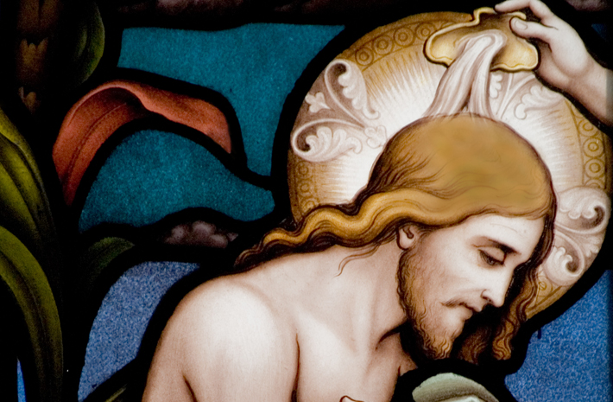
திருமுழுக்கு வழிபாடு

Slide 154
திருமுழுக்குப் பெறவேண்டியவர் இருந்தால்:
அன்புக்குரியவர்களே, நம் சகோதரர் சகோதரிகளுக்கு, புனித எதிர்நோக்கு உண்டாக நமது ஒருமித்த வேண்டலினால் துணை புரிவோமாக. அதனால் புதுப்பிறப்பு அளிக்கும் ஊற்றை நோக்கிச் செல்லும் இவர்களுக்கு எல்லாம் வல்ல தந்தை இரக்கத்துடன் உதவி அனைத்தையும் அளிப்பாராக.

Slide 155
அன்புமிக்கவர்களே, எல்லாம் வல்ல தந்தையாகிய கடவுளின் அருள் இந்தத் தொட்டியின்மீது இறங்கியருள மன்றாடுவோமாக. இதிலிருந்து புதுப்பிறப்பு அடைவோர் கிறிஸ்துவில் உரிமைப் பேறுபெற்ற மக்களோடு சேர்த்துக் கொள்ளப்படுவார்களாக.

Slide 156
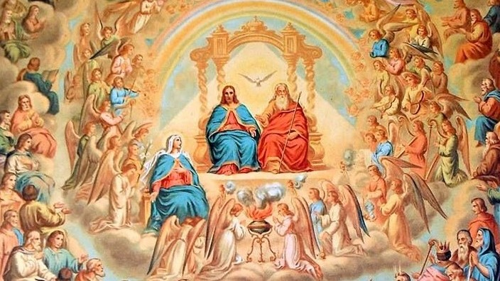
அனைத்துப் புனிதர்களின் மன்றாட்டுமாலை

Slide 157
ஆண்டவரே இரக்கமாயிரும்
ஆண்டவரே இரக்கமாயிரும்
கிறிஸ்துவே இரக்கமாயிரும்
கிறிஸ்துவே இரக்கமாயிரும்
ஆண்டவரே இரக்கமாயிரும்
ஆண்டவரே இரக்கமாயிரும்

Slide 158
புனித மரியாயே, இறைவனின் தாயே
எங்களுக்காக வேண்டிக்கொள்ளும்
புனித மிக்கேலே
எங்களுக்காக வேண்டிக்கொள்ளும்
இறைவனின் புனித தூதர்களே
எங்களுக்காக வேண்டிக்கொள்ளுங்கள்
புனித ஸ்நாபக அருளப்பரே
எங்களுக்காக வேண்டிக்கொள்ளும்

Slide 159
புனித சூசையப்பரே
எங்களுக்காக வேண்டிக்கொள்ளும்
புனித இராயப்பரே, புனித சின்னப்பரே
எங்களுக்காக வேண்டிக்கொள்ளும்
புனித பெலவேந்திரரே
எங்களுக்காக வேண்டிக்கொள்ளும்
புனித அருளப்பரே
எங்களுக்காக வேண்டிக்கொள்ளும்

Slide 160
புனித மதலேன் மரியம்மாளே
எங்களுக்காக வேண்டிக்கொள்ளும்
புனித ஸ்தேபானே
எங்களுக்காக வேண்டிக்கொள்ளும்
புனித அந்தியோக்கு இஞ்ஞாசியாரே
எங்களுக்காக வேண்டிக்கொள்ளும்
புனித லவுரேஞ்சியாரே
எங்களுக்காக வேண்டிக்கொள்ளும்

Slide 161
புனித பெர்பேத்துவா, புனித பெலிசித்தம்மாளே
எங்களுக்காக வேண்டிக்கொள்ளும்
புனித அஞ்ஞேசம்மாளே
எங்களுக்காக வேண்டிக்கொள்ளும்
புனித கிரகோரியாரே
எங்களுக்காக வேண்டிக்கொள்ளும்
புனித அகுஸ்தீனாரே
எங்களுக்காக வேண்டிக்கொள்ளும்

Slide 162
புனித அத்தனாசியாரே
எங்களுக்காக வேண்டிக்கொள்ளும்
புனித பசிலியாரே
எங்களுக்காக வேண்டிக்கொள்ளும்
புனித மார்த்தீனாரே
எங்களுக்காக வேண்டிக்கொள்ளும்
புனித ஆசீர்வாதப்பரே
எங்களுக்காக வேண்டிக்கொள்ளும்

Slide 163
புனித பிரான்சிஸ்குவே, சுவாமிநாதரே
எங்களுக்காக வேண்டிக்கொள்ளும்
புனித பிரான்சிஸ்கு சவேரியாரே
எங்களுக்காக வேண்டிக்கொள்ளும்
புனித வியான்னி மரிய அருளப்பரே
எங்களுக்காக வேண்டிக்கொள்ளும்
புனித சியன்னா கத்தரீனம்மாளே
எங்களுக்காக வேண்டிக்கொள்ளும்

Slide 164
புனித அவிலா ரேசம்மாளே
எங்களுக்காக வேண்டிக்கொள்ளும்
இறைவனின் எல்லாப் புனிதர்களே, புனிதையர்களே எங்களுக்காக வேண்டிக்கொள்ளுங்கள்
கருணைகூர்ந்து
எங்களை மீட்டருளும் ஆண்டவரே

Slide 165
தீமை அனைத்திலுமிருந்து
எங்களை மீட்டருளும் ஆண்டவரே
பாவம் அனைத்திலுமிருந்து
எங்களை மீட்டருளும் ஆண்டவரே
நித்திய மரணத்திலிருந்து
எங்களை மீட்டருளும் ஆண்டவரே
உமது மனித அவதாரத்தினாலே
எங்களை மீட்டருளும் ஆண்டவரே

Slide 166
உமது மரணத்தினாலே, உயிர்ப்பினாலே
எங்களை மீட்டருளும் ஆண்டவரே
தூய ஆவியின் வருகையினாலே
எங்களை மீட்டருளும் ஆண்டவரே
பாவிகளாகிய நாங்கள் உம்மை மன்றாடுகிறோம்.
எங்கள் மன்றாட்டைக் கேட்டருளும்.

Slide 167
தேர்ந்துகொள்ளப் பெற்ற இம்மக்கள் திருமுழுக்கின் அருளினால் புத்துயிர்பெறச் செய்தருள வேண்டுமென்று உம்மை மன்றாடுகிறோம்
எங்கள் மன்றாட்டைக் கேட்டருளும்.
உமக்குப் பிள்ளைகளாக மக்கள் மறுபிறப்பு அடையுமாறு, இந்த நீருற்றை உமது அருளினால் புனிதமாக்க வேண்டுமென்று உம்மை மன்றாடுகிறோம்
எங்கள் மன்றாட்டைக் கேட்டருளும்.

Slide 168
உயிருள்ள கடவுளின் திருமகனாகிய இயேசுவே, உம்மை மன்றாடுகிறோம்
எங்கள் மன்றாட்டைக் கேட்டருளும்.
கிறிஸ்துவே, எங்களுக்குச் செவிசாய்த்தருளும்.
கிறிஸ்துவே, தயவாய் செவிசாய்த்தருளும்.

Slide 169
அனைத்துப் புனிதர்களின் மன்றாட்டுமாலை

Slide 170
ஆண்டவரே இரக்கமாயிரும்
ஆண்டவரே இரக்கமாயிரும்
கிறிஸ்துவே இரக்கமாயிரும்
கிறிஸ்துவே இரக்கமாயிரும்
ஆண்டவரே இரக்கமாயிரும்
ஆண்டவரே இரக்கமாயிரும்

Slide 171
புனித மரியாயே, இறைவனின் தாயே
எங்களுக்காக வேண்டிக்கொள்ளும்
புனித மிக்கேலே
எங்களுக்காக வேண்டிக்கொள்ளும்
இறைவனின் புனித தூதர்களே
எங்களுக்காக வேண்டிக்கொள்ளுங்கள்
புனித திருமுழுக்கு யோவானே
எங்களுக்காக வேண்டிக்கொள்ளும்

Slide 172
புனித யோசேப்பே
எங்களுக்காக வேண்டிக்கொள்ளும்
புனித பேதுருவே, புனித பவுலே,
எங்களுக்காக வேண்டிக்கொள்ளும்
புனித அந்திரேயாவே
எங்களுக்காக வேண்டிக்கொள்ளும்
புனித யோவானே
எங்களுக்காக வேண்டிக்கொள்ளும்

Slide 173
புனித மகதலா மரியாவே
எங்களுக்காக வேண்டிக்கொள்ளும்
புனித ஸ்தேவானே
எங்களுக்காக வேண்டிக்கொள்ளும்
புனித அந்தியோக்கு இஞ்ஞாசியாரே
எங்களுக்காக வேண்டிக்கொள்ளும்
புனித லாரன்ஸே
எங்களுக்காக வேண்டிக்கொள்ளும்

Slide 174
புனித பெர்பேத்துவா, புனித பெலிசிட்டியே
எங்களுக்காக வேண்டிக்கொள்ளும்
புனித ஆக்னஸே
எங்களுக்காக வேண்டிக்கொள்ளும்
புனித கிரகோரியே
எங்களுக்காக வேண்டிக்கொள்ளும்
புனித அகுஸ்தினே
எங்களுக்காக வேண்டிக்கொள்ளும்

Slide 175
புனித அத்தனாசியுஸே
எங்களுக்காக வேண்டிக்கொள்ளும்
புனித பேசிலே
எங்களுக்காக வேண்டிக்கொள்ளும்
புனித மார்ட்டினே
எங்களுக்காக வேண்டிக்கொள்ளும்
புனித பெனடிக்டே
எங்களுக்காக வேண்டிக்கொள்ளும்

Slide 176
புனித பிரான்சிஸே, புனித தோமினிக்கே
எங்களுக்காக வேண்டிக்கொள்ளும்
புனித பிரான்சிஸ் சவேரியாரே
எங்களுக்காக வேண்டிக்கொள்ளும்
புனித வியான்னி மரிய ஜானே
எங்களுக்காக வேண்டிக்கொள்ளும்
புனித சியன்னா கத்தரீனே
எங்களுக்காக வேண்டிக்கொள்ளும்

Slide 177
புனித அவிலா தெரேசே
எங்களுக்காக வேண்டிக்கொள்ளும்
இறைவனின் எல்லாப் புனிதரே,
இறைவனின் எல்லாப் புனிதையரே
எங்களுக்காக வேண்டிக்கொள்ளுங்கள்
கனிவு கூர்ந்து
எங்களை மீட்டருளும் ஆண்டவரே

Slide 178
தீமை அனைத்திலுமிருந்து
எங்களை மீட்டருளும் ஆண்டவரே
பாவம் அனைத்திலுமிருந்து
எங்களை மீட்டருளும் ஆண்டவரே
முடிவில்லாச் சாவிலிருந்து
எங்களை மீட்டருளும் ஆண்டவரே
உமது மனித உடலேற்பினாலே
எங்களை மீட்டருளும் ஆண்டவரே

Slide 179
உமது இறப்பினாலே உயிர்ப்பினாலே
எங்களை மீட்டருளும் ஆண்டவரே
தூய ஆவியாரின் வருகையினாலே
எங்களை மீட்டருளும் ஆண்டவரே
பாவிகளாகிய நாங்கள் உம்மை மன்றாடுகிறோம்.
எங்கள் மன்றாட்டைக் கேட்டருளும்.

Slide 180
தேர்ந்து கொள்ளப்பெற்ற இவர்கள் திருமுழுக்கின் அருளினால் புதுப் பிறப்பு அடையச் செய்தருள வேண்டும் என உம்மை மன்றாடுகின்றோம்
எங்கள் மன்றாட்டைக் கேட்டருளும்.
உம் மக்களுக்குப் புதுப் பிறப்பு அளிக்கும் இந்த நீரூற்றை உமது அருளினால் புனிதமாக்க வேண்டும் என உம்மை மன்றாடுகின்றோம்
எங்கள் மன்றாட்டைக் கேட்டருளும்.

Slide 181
வாழும் கடவுளின் திருமகனாகிய இயேசுவே, உம்மை மன்றாடுகின்றோம்
எங்கள் மன்றாட்டைக் கேட்டருளும்.
கிறிஸ்துவே, எங்களுக்குச் செவிசாய்த்தருளும்.
கிறிஸ்துவே, கனிவாய்ச் செவிசாய்த்தருளும்.

Slide 182
திருமுழுக்குப் பெறுவோர் அங்கு இருந்தால், அருள்பணியாளர் தம் கைகளை விரித்துப் பின்வரும் மன்றாட்டைச் சொல்வார்:
என்றென்றுமுள்ள எல்லாம் வல்ல இறைவா, திருமுழுக்கின் ஊற்று உமக்கு ஈன்றெடுக்கும் மக்களைப் புதிய மக்களாக மீண்டும் படைக்க உமது பேரிரக்கத்தின் அருளடையாளங்களில் நீர் உடனிருப்பீராக; மனிதரை உம் பிள்ளைகளாக்கும் ஆவியாரை அனுப்புவீராக: இவ்வாறு

Slide 183
எளியவராகிய நாங்கள் செய்யவேண்டிய திருப்பணி உமது ஆற்றலால் நிறை பயன் தருவதாக. எங்கள் ஆண்டவராகிய கிறிஸ்து வழியாக உம்மை மன்றாடுகிறோம். ஆமென்.

Slide 184
நீரூற்றுகளே, ஆண்டவரைப் போற்றுங்கள்,
என்றென்றும் அவரைப் புகழ்ந்தேத்துங்கள்.

Slide 185
என்றென்றுமுள்ள எல்லாம் வல்ல இறைவா, திருமுழுக்கின் ஊற்று உமக்கு ஈன்றெடுக்கும் மக்களைப் புதிய மக்களாக மீண்டும் படைக்க உமது பேரிரக்கத்தின் அருளடையாளங்களில் நீர் உடனிருப்பீராக. மனிதரை உம் பிள்ளைகளாக்கும் ஆவியாரை அனுப்புவீராக. இவ்வாறு எளியவராகிய நாங்கள் செய்ய வேண்டிய திருப்பணி உமது ஆற்றலால் நிறை பயன் தருவதாக. எங்கள் ஆண்டவராகிய இயேசு கிறிஸ்து வழியாக உம்மை மன்றாடுகிறோம். ஆமென்.

Slide 186
ஆசி வழங்குதல்:
இறைவா, அருளடையாளங்கள் வியத்தகு முறையில் பயனளிக்கக் கண்ணுக்குப் புலப்படாத வலிமையால் செயலாற்றுகின்றீர்: திருமுழுக்கின் அருளைக் குறித்துக்காட்டப் "இப்புனிதப் பொருளாகிய தண்ணீரைப் பல வகையில் தயார் செய்தீர்; இறைவா, தண்ணீருக்குப் புனிதப் படுத்தும் ஆற்றலை அளிக்குமாறு உலகின் தொடக்கத்திலேயே உமது ஆவியார் அதன்மீது அசைவாடிக்

Slide 187
கொண்டிருந்தார். இறைவா, பெரும் வெள்ளத்தினைப் புதுப் பிறப்பின் அடையாளமாக்கி, மறைபொருளாகிய அதே தண்ணீரால் குற்றங்கள் முடிவுறவும் நற்பண்புகள் தொடங்கவும் செய்தீர்.
இறைவா, பார்வோனின் அடிமைத்தளையிலிருந்து விடுதலை பெற்ற ஆபிரகாமின் மக்கள் செங்கடலைக் கால் நனையாமல் கடக்கச் செய்து, திருமுழுக்குப் பெற்ற மக்களுக்கு முன்னடையாளமாக இருக்கச் செய்தீர்.

Slide 188
இறைவா, உம் திருமகன் யோர்தான் நீரில் யோவானால் திருமுழுக்குப் பெற்று, தூய ஆவியாரால் அருள்பொழிவு செய்யப்பட்டார். சிலுவையில் அவர் தொங்கிய பொழுது, தமது விலாவிலிருந்து இரத்தத்தோடு தண்ணீரையும் வழிந்தோடச் செய்தார். தமது உயிர்ப்புக்குப்பின் "நீங்கள் போய் மக்களினத்தாருக்கும் கற்பித்து தந்தை, மகன், தூய ஆவியாரின் பெயரால் அவர்களுக்குத் திருமுழுக்குக் கொடுங்கள்" என்று

Slide 189
சீடர்களுக்குக் கட்டளையிட்டார்.
உமது திரு அவையைக் கண்ணோக்கி, அதற்குத் திருமுழுக்கின் ஊற்றினைத் திறந்தருளும். இந்தத் தண்ணீர் உம் ஒரே திருமகனின் அருளைத் தூய ஆவியாரினின்று பெற்றுக் கொள்ளச் செய்தருளும்.
இவ்வாறு உமது சாயலாகப் படைக்கப்பட்ட மனிதர் திருமுழுக்கு அருளடையாளத்தினால் பழைய பாவ அழுக்கெல்லாம் கழுவப் பெற்று, தண்ணீரினாலும் தூய

Slide 190
ஆவியாராலும் புதுப்பிறப்பு அடைந்து எழும் தகுதி பெறுவார்களாக.
ஆண்டவரே, இந்தத் தொட்டியிலுள்ள தண்ணீர் முழுவதிலும் தூய ஆவியாரின் ஆற்றல் உம் திருமகன் வழியாக இறங்க உம்மை வேண்டுகின்றோம்.
இவ்வாறு, திருமுழுக்கினால் கிறிஸ்துவுடன் இறந்து அடக்கம் செய்யப்பட்ட அனைவரும் அவரோடு வாழ்வுக்கு உயிர்த்தெழுவார்களாக.

Slide 191
உம்மோடு தூய ஆவியாரின் ஒன்றிப்பில் இறைவனாய் என்றென்றும் வாழ்ந்து ஆட்சி செய்கின்ற அவர் வழியாக உம்மை மன்றாடுகின்றோம். ஆமென்

Slide 192
நீரூற்றுகளே, ஆண்டவரை வாழ்த்துங்கள், என்றென்றும் அவரைப் புகழ்ந்தேத்துங்கள்.

Slide 193
அன்புமிக்க சகோதர சகோதரிகளே, நம் திருமுழுக்கின் நினைவாக நம்மீது தெளிக்கப்படும் படைப்புப் பொருளான இத்தண்ணீருக்குக் கனிவுடன் ஆசி வழங்க நம் இறைவனாகிய ஆண்டவரைக் கெஞ்சி மன்றாடுவோம். நாம் பெற்றுக்கொண்ட தூய ஆவியாருக்கு உண்மையுள்ளவர்களாக இருக்க அவர் நம்மைப் புதுப்பிப்பாராக.

Slide 194
ஆண்டவரே எங்கள் இறைவா, இப்புனிதமிக்க இரவில் கண்விழித்துக் காத்திருக்கும் உம் மக்களுடன் கனிவாய்த் தங்கியருளும். வியத்தகு முறையில் எங்களைப் படைத்தீர் எனவும் அதிலும் வியத்தகு முறையில் எங்களை மீட்டருளினீர் எனவும் நினைவுகூரும் எங்களுக்காக இத்தண்ணீர் மீது உமது ஆசியைக் கனிவுடன் பொழிந்தருளும். ஏனெனில் நிலத்தை வளப்படுத்தவும் எங்கள் உடலுக்குப் புத்துணர்வும் தூய்மையும் தரவும்

Slide 195
இத்தண்ணீரைப் படைத்தீர்; உமது இரக்கத்தின் கருவியாகவும் இத்தண்ணீரை அமைத்தீர்; எவ்வாறெனில், தண்ணீரின் வழியாக உம் மக்களின் அடிமைத்தளையை அகற்றினீர்; பாலைநிலத்தில் அவர்களது தாகத்தைத் தணித்தீர். அதன் வழியாக மனித இனத்தோடு நீர் செய்ய இருந்த புதிய உடன்படிக்கையை இறைவாக்கினர் முன்னறிவித்தனர்; இறுதியாக, யோர்தானில் கிறிஸ்து புனிதமாக்கிய தண்ணீரின் வழியாகப் பாவக் கறை படிந்த

Slide 196
எங்கள் மனித இயல்பைப் புதுப் பிறப்பு அளிக்கும் திருமுழுக்கினால் கழுவிப் புதுப்பித்தீர். ஆகவே நாங்கள் பெற்றுக்கொண்ட திருமுழுக்கின் நினைவாக இத்தண்ணீர் இருப்பதாக. பாஸ்கா பெருவிழாவில் திருமுழுக்குப் பெற்ற எங்கள் சகோதரர் சகோதரிகளோடு நாங்களும் ஒன்றுசேர்ந்து பெருமகிழ்ச்சி கொள்ளச் செய்தருளும். எங்கள் ஆண்டவராகிய இயேசு கிறிஸ்து வழியாக உம்மை மன்றாடுகிறோம் ஆமென்

Slide 197
அன்புமிக்க சகோதர சகோதரிகளே, பாஸ்கா மறைநிகழ்வு வழியாக நாம் புது வாழ்வு பெற்றுக் கிறிஸ்துவோடு வாழுமாறு புனிதத் திருமுழுக்கில் நாம் அவரோடு அடக்கம் செய்யப்பட்டுள்ளோம். ஆகவே தவக் காலச் செயல்பாடுகள் முடிவடைந்திருக்கும் இவ்வேளையில் சாத்தானையும் அதன் செயல்களையும் விட்டுவிடுவதாகவும் புனிதக் கத்தோலிக்கத் திரு அவையில் இறைவனுக்கு ஊழியம் புரிவதாகவும் முன்பு திருமுழுக்கின்போது

Slide 198
நாம் கொடுத்த வாக்குறுதிகளை இப்போது புதுப்பிப்போம். எனவே,
குரு : சாத்தானை விட்டுவிடுகின்றீர்களா?
விட்டுவிடுகிறேன்.
குரு : அவன் செயல்களை எல்லாம் விட்டுவிடுகின்றீர்களா?
விட்டுவிடுகிறேன்.

Slide 199
குரு : அவன் ஆரவாரங்களை விட்டுவிடுகின்றீர்களா?
விட்டுவிடுகிறேன்.
குரு : கடவுளின் பிள்ளைகளுக்கு உரிய உரிமையுடன் வாழ நீங்கள் பாவத்தை விட்டுவிடுகின்றீர்களா?
விட்டுவிடுகிறேன்.
குரு : பாவம் உங்கள்மீது ஆட்சி செலுத்தாதிருக்க, நீங்கள் தீயக் கவர்ச்சிகளை விட்டுவிடுகிறீர்களா? விட்டுவிடுகிறேன்.

Slide 200
குரு: பாவத்திற்குக் காரணனும் தலைவனுமாகிய சாத்தானை விட்டுவிடுகின்றீர்களா?
விட்டுவிடுகிறேன்.
குரு: விண்ணகத்தையும் மண்ணகத்தையும் படைத்த எல்லாம் வல்ல தந்தையாகிய கடவுளை நம்புகின்றீர்களா?
நம்புகின்றேன்.

Slide 201
குரு: அவருடைய ஒரே மகனும், கன்னிமரியாவிடமிருந்து பிறந்து பாடுபட்டு அடக்கம் செய்யப்பட்டு, இறந்தோரிடமிருந்து உயிர்த்தெழுந்து, தந்தையின் வலப்பக்கம் வீற்றிருக்கின்றவருமாகிய நம் ஆண்டவர் இயேசு கிறிஸ்துவை நம்புகின்றீர்களா? நம்புகின்றேன்.

Slide 202
குரு: தூய ஆவியாரையும், புனித கத்தோலிக்கத் திரு அவையையும், புனிதர்களுடைய சமூக உறவையும், பாவ மன்னிப்பையும், உடலின் உயிர்ப்பையும், நிலை வாழ்வையும் விசுவசித்து நம்புகின்றீர்களா? நம்புகின்றேன்.

Slide 203
நம் ஆண்டவராகிய இயேசு கிறிஸ்துவின் தந்தையும் தண்ணீராலும் தூய ஆவியாராலும், நமக்குப் புதுப்பிறப்பு அளித்து பாவ மன்னிப்பு வழங்கியவரும் எல்லாம் வல்ல தந்தையுமாகிய கடவுளே தமது அருளால் நாம் நிலைவாழ்வு பெறும்பொருட்டு நம் ஆண்டவராகிய இயேசு கிறிஸ்துவில் நம்மைப் பாதுகாப்பாராக. ஆமென்.

Slide 204
தேவாலய வலப்புறமிருந்து
தண்ணீர் புறப்படக் கண்டேன் – அல்லேலூயா
அந்தத் தண்ணீர் யாரிடம் வந்ததோ
அவர்கள் யாவருமே
ஈடேற்றம் பெற்றுக் கூறுவர் –
அல்லேலூயா அல்லேலூயா அல்லேலூயா

Slide 205
ஆண்டவரைப் போற்றுங்கள்
ஏனெனில் அவர் நல்லவர்
அவரது இரக்கம் என்றென்றும் உள்ளது
பிதாவும், சுதனும், தூய ஆவியும்
துதியும், புகழும் ஒன்றாய் பெறுக
ஆதியில் இருந்தது போல இன்றும் என்றும்
நித்தியமாகவும் – ஆமென்

Slide 206
தேவாலய வலப்புறமிருந்து
தண்ணீர் புறப்படக் கண்டேன் – அல்லேலூயா
அந்தத் தண்ணீர் யாரிடம் வந்ததோ
அவர்கள் யாவருமே
ஈடேற்றம் பெற்றுக் கூறுவர் –
அல்லேலூயா அல்லேலூயா அல்லேலூயா

Slide 207
கோவிலின் வலப்புறமிருந்து
தண்ணீர் புறப்படக் கண்டேன், அல்லேலூயா;
அந்தத் தண்ணீர் யாரிடம் வந்ததோ
அவர்கள் யாவருமே மீட்பினைப் பெற்றுக் கூறுவர்: அல்லேலூயா, அல்லேலூயா, அல்லேலூயா.

Slide 208
ஆண்டவரைப் போற்றுங்கள்
ஏனெனில் அவர் நல்லவர்
அவர் தம் இரக்கம் என்றென்றும் உள்ளதே
தந்தையும் மகனும் தூயஆவியாரும்
மாட்சியும் புகழும் ஒன்றாய் பெறுக
தொடக்கத்தில் இருந்ததுபோல்
இன்றும் என்றும் என்றென்றும் - ஆமென்

Slide 209
கோவிலின் வலப்புறமிருந்து
தண்ணீர் புறப்படக் கண்டேன், அல்லேலூயா;
அந்தத் தண்ணீர் யாரிடம் வந்ததோ
அவர்கள் யாவருமே மீட்பினைப் பெற்றுக் கூறுவர்: அல்லேலூயா, அல்லேலூயா, அல்லேலூயா.

Slide 210
இறைமக்களின் மன்றாட்டுகள்
உம்மோடு திருமுழுக்கிலே ஒன்றித்து, அதனை இன்று புதுப்பித்த நாங்கள், பெற்ற அருளுக்கேற்ற வாழ்க்கை நடத்திட அருள்தர இறைவா உம்மை மன்றாடுகின்றோம்.

Slide 211
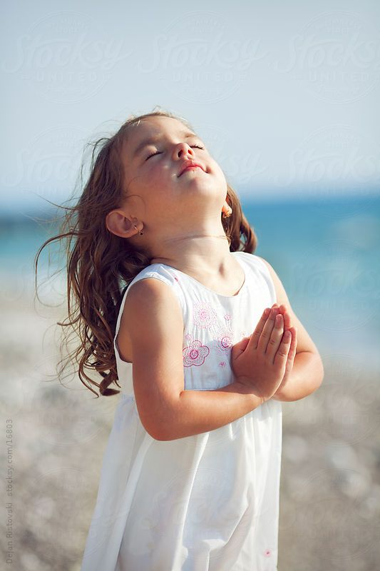
எல்லாம் வல்ல இறைவா, எங்கள் மன்றாட்டைக் கேட்டருளும்.

Slide 212
உயிர்ப்பை கொண்டாடி மகிழுகின்ற நாங்கள், உயிர்ப்பு தரும் நம்பிக்கை, எதிர்நோக்கு, அன்பினை உணர்ந்திட அருள்தர இறைவா உம்மை மன்றாடுகின்றோம்.

Slide 213
எல்லாம் வல்ல இறைவா, எங்கள் மன்றாட்டைக் கேட்டருளும்.

Slide 214
மரியன்னையின் வேண்டுகோளை ஏற்று வரும் நாட்களில் செப, தவ வாழ்வில் சிறந்திட அருள்தர இறைவா உம்மை மன்றாடுகின்றோம்.

Slide 215
எல்லாம் வல்ல இறைவா, எங்கள் மன்றாட்டைக் கேட்டருளும்.

Slide 216
திருஅவையின் தலைவர் பிரான்சிஸ், மற்ற பிற எல்லா பொறுப்பாளர்களையும் ஆசீர்வதித்து அருள்தர இறைவா உம்மை மன்றாடுகின்றோம்.

Slide 217
எல்லாம் வல்ல இறைவா, எங்கள் மன்றாட்டைக் கேட்டருளும்.

Slide 218
கலகங்கள், போர்கள், வன்முறைகள் ஓய்ந்து உறவிலும், உண்மை அன்பிலும் நாங்கள் எல்லாரும் உயிர்க்க அருள்தர இறைவா உம்மை மன்றாடுகின்றோம்.

Slide 219
எல்லாம் வல்ல இறைவா, எங்கள் மன்றாட்டைக் கேட்டருளும்.

Slide 220
காணிக்கைக்கு முன்னர்
இன்றைய திருவழிபாட்டின் சிகரமாக நற்கருணை வழிபாடு தொடங்க உள்ளது. புதுவாழ்விற்கு விருப்பம் கொண்டு கடந்து செல்ல சக்தியை தருகின்றது. பக்தியுடனே பங்கேற்று நற்கருணை திருவிருந்தில் பங்கேற்று, கிறிஸ்துவிலே உயிர்த்தவர்களாக வல்லமை பெற்று, உண்மை வாழ்வுக்கு உரம் பெறுவோம்.

Slide 221
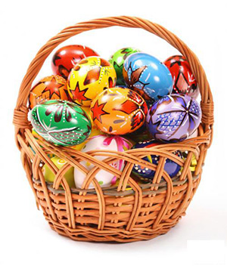
காணிக்கைப்
பாடல்

Slide 222
உவந்து வருகின்றேன் இன்று உமக்கே தருகின்றேன் - 2
ஏற்றளும் - 2 என்னையே ஏற்றருளும் -2
உவந்து வருகின்றேன்
1. கோதுமை மணியாய் மடிந்திட
உடைந்த அப்பமாய் மாறிட
திராட்சை கனியாய் விளைந்திட பிழிந்து இரசமாய் மாறிட
பிறர்வாழ என்னை உம்மிடம் தந்தேன்
ஏற்றருளும் இறைவா -2

Slide 223
உவந்து வருகின்றேன் இன்று உமக்கே தருகின்றேன் - 2
ஏற்றளும் - 2 என்னையே ஏற்றருளும் -2
உவந்து வருகின்றேன்
2. உரிமை இழந்து தவிப்போரின்
உணர்வில் தினமும் கலந்திட
உடைமை உறவை இழந்தோர்க்கு உதவும் கரமாய் மாறிட
என்னையே இன்று உம்மிடம் தந்தேன்
ஏற்றருளும் இறைவா - 2

Slide 224
குரு : சகோதர, சகோதரிகளே, என்னுடையதும், உங்களுடையதுமான இப்பலி எல்லாம் வல்ல தந்தையாகிய இறைவனுக்கு ஏற்றதாகும் படி ஜெபியுங்கள்.
மக்கள் : ஆண்டவர் தமது பெயரின் புகழ்ச்சிக்காகவும், மாட்சிக்காகவும், நமது நன்மைக்காகவும், புனித திரு அவை அனைத்தின் நலனுக்காகவும், உமது கையிலிருந்து இப்பலியை ஏற்றுக் கொள்வாராக!

Slide 225
காணிக்கைமீது மன்றாட்டு
ஆண்டவரே, உம் மக்கள் ஒப்புக்கொடுக்கும் காணிக்கைகளோடு இவர்களுடைய மன்றாட்டுகளையும் ஏற்றருள உம்மை வேண்டுகின்றோம். பாஸ்கா மறை நிகழ்வுகளால் தொடங்கப்பெற்றவை உமது செயலாற்றலால் எங்களுக்கு நிலைவாழ்வின் அருமருந்தாய் அமைவனவாக. எங்கள் ஆண்டவராகிய கிறிஸ்து வழியாக உம்மை மன்றாடுகிறோம். ஆமென்.

Slide 226
குரு : ஆண்டவர் உங்களோடு இருப்பாராக.
எல் : உம் ஆன்மாவோடும் இருப்பாராக
குரு : இதயங்களை மேலே எழுப்புங்கள்.
எல் : ஆண்டவரிடம் எழுப்பியுள்ளோம்.
குரு: நம் இறைவனாகிய ஆண்டவருக்கு நன்றி கூறுவோம்.
எல் : அது தகுதியும் நீதியும் ஆனதே.

Slide 227
ஆண்டவரே, எக்காலத்திலும் உம்மைப் புகழ்ந்துரைப்பதும், எல்லாவற்றுக்கும் மேலாக, எங்கள் பாஸ்காவாகிய கிறிஸ்து பலியான இச்சிறப்பான இரவில் உம்மை இன்னும் மிகுதியாக வாழ்த்திப் போற்றுவதும் மெய்யாகவே தகுதியும் நீதியுமாகும், எங்கள் கடமையும் மீட்புக்குரிய செயலும் ஆகும்.

Slide 228
ஏனெனில், உலகின் பாவங்களைப் போக்கும் மெய்யான செம்மறி அவரே. எங்கள் சாவை தமது சாவால் அழித்தவரும், தமது உயிர்ப்பினால் எங்கள் வாழ்வைப் புதுப்பித்தவரும் அவரே.
ஆகவே, பாஸ்கா மகிழ்ச்சி பொங்க அனைத்துலகின் மாந்தர் அனைவரும் அக்களிக்கின்றனர்: அவ்வாறே ஆற்றல் மிக்கோரும் அதிகாரம் கொண்ட தூதர்களும் உமது மாட்சி யைப் புகழ்ந்து பாடி முடிவின்றிச் சொல்வதாவது: தூயவர்

Slide 229
தூயவர், தூயவர், தூயவர்,
வான் படைகளின் கடவுளாம் ஆண்டவர்
விண்ணகமும், மண்ணகமும்
உமது மாட்சியால் நிறைந்துள்ளன
உன்னதங்களிலே ஓசன்னா ( 2 )
ஆண்டவர் பெயரால்
வருகிறவர் ஆசி பெற்றவர்
உன்னதங்களிலே ஓசன்னா ( 2 )

Slide 230


Slide 231
ஆண்டவரே, நீர் மெய்யாகவே தூயவர்,
தூய்மை அனைத்துக்கும் ஊற்று.
ஆகவே உம்முடைய ஆவியைப் பொழிந்து,
இக்காணிக்கைகளைத் தூய்மைப்படுத்த .
உம்மை வேண்டுகின்றோம்.
இவ்வாறு, எங்கள் ஆண்டவர் இயேசு கிறிஸ்துவின்
உடலும் † இரத்தமுமாக எங்களுக்கு இவை மாறுவனவாக.

Slide 232
அவர் பாடுபட உளம் கனிந்து தம்மைக் கையளித்தபோது
அப்பத்தை எடுத்து, நன்றி செலுத்தி,
அதைப் பிட்டு, தம் சீடர்களுக்கு அளித்துக் கூறியதாவது:
அனைவரும் இதிலிருந்து பெற்று உண்ணுங்கள்;
ஏனெனில் இது உங்களுக்காகக்
கையளிக்கப்படும் என் உடல்.

Slide 233
அவ்வண்ணமே, இரவு விருந்தை அருந்தியபின்,
கிண்ணத்தையும் எடுத்து, மீண்டும் உமக்கு நன்றி கூறி,
தம் சீடர்களுக்கு அளித்து அவர் கூறியதாவது:
அனைவரும் இதிலிருந்து பெற்றுப் பருகுங்கள்;
ஏனெனில் இது புதிய, நிலையான உடன்படிக்கைக்கு
உரிய என் இரத்தத்தின் கிண்ணம். இது பாவ மன்னிப்புக்கென்று உங்களுக்காகவும் பலருக்காகவும் சிந்தப்படும். இதை என் நினைவாகச் செய்யுங்கள்.

Slide 234
அ.ப. : நம்பிக்கையின் மறைபொருள்
எல். : ஆண்டவரே, நீர் வருமளவும் உமது இறப்பினை அறிக்கையிடுகின்றோம். உமது உயிர்ப்பினையும் எடுத்துரைக்கின்றோம்.

Slide 235
ஆகவே ஆண்டவரே, நாங்கள் கிறிஸ்துவின் இறப்பினையும் உயிர்ப்பினையும் நினைவுகூர்ந்து,
வாழ்வுதரும் அப்பத்தையும் மீட்பு அளிக்கும் கிண்ணத்தையும் உமக்கு ஒப்புக்கொடுக்கின்றோம்.

Slide 236
உம் திருமுன் நின்று உமக்கு ஊழியம் புரியத் தகுந்தவர்கள் என எங்களை ஏற்றுக்கொண்டீர்;
எனவே உமக்கு நன்றி செலுத்துகின்றோம்.
மேலும் கிறிஸ்துவின் உடலிலும் இரத்தத்திலும் பங்குகொள்ளும் எங்களைத் தூய ஆவியார்
ஒன்று சேர்க்க வேண்டும் என
உம்மைத் தாழ்மையுடன் மன்றாடுகின்றோம்.

Slide 237
ஆண்டவரே, உலகெங்கும் பரவி இருக்கும்
உமது திரு அவையை நினைவுகூர்ந்தருளும்.
எங்கள் திருத்தந்தை (பெயர்) . . . , எங்கள் ஆயர் (பெயர்)* ...
எல்லாத் திருநிலையினர் ஆகிய அனைவரோடும்
உமது திரு அவை அன்பில் நிறைவு பெறச் செய்தருளும்.

Slide 238
நீர் (இன்று) இவ்வுலகிலிருந்து
உம்மிடம் அழைத்துக்கொண்ட (பெயர்) ... என்னும்
உம் அடியாரை நினைவுகூர்ந்தருளும்.
உம் திருமகனோடு அவரது இறப்பில் இணைக்கப்பட்டிருந்த இவர் உயிர்ப்பிலும் அவரைப் போல இருக்கச் செய்தருளும்.

Slide 239
மேலும் உயிர்த்தெழும் எதிர்நோக்குடன் துயில்கொள்ளும்
எங்கள் சகோதரர் சகோதரிகளையும் இறந்தோர் அனைவரையும் இரக்கத்துடன் நினைவுகூர்ந்து,
உமது திருமுக ஒளியினுள் ஏற்றருளும்.
எங்கள் அனைவர் மீதும் இரக்கமாயிரும்.
கடவுளின் கன்னித் தாயான புனித மரியா, அவருடைய கணவரான புனித யோசேப்பு, புனிதத் திருத்தூதர்கள்,

Slide 240
இவ்வுலகில் உமக்கு உகந்தவராய் இருந்தோர் ஆகிய
புனிதர் அனைவருடனும் நாங்கள் நிலைவாழ்வில் பங்குகொள்ளும் தகுதி பெற்று,
உம் திருமகன் இயேசு கிறிஸ்து வழியாக
உம்மைப் புகழ்ந்தேத்தும் வரம் அருள
உம்மை மன்றாடுகின்றோம்.

Slide 241
இவர் வழியாக, இவரோடு, இவரில், எல்லாம் வல்ல
இறைவனாகிய தந்தையே, தூய ஆவியாரின் ஒன்றிப்பில்,
எல்லாப் புகழும் மாட்சியும், என்றென்றும் உமக்கு உரியதே.
ஆமென்.

Slide 242
மீட்பரின் கட்டளையால் கற்பிக்கப்பட்டு,
இறைப்படிப்பினையால் பயிற்சி பெற்ற நாம் துணிந்து சொல்வோம்:

Slide 243
விண்ணுலகில் இருக்கிற எங்கள் தந்தையே,
உமது பெயர் தூயது எனப் போற்றப்பெறுக!
உமது ஆட்சி வருக!
உமது திருவுளம் விண்ணுலகில் நிறைவேறுவது போல
மண்ணுலகிலும் நிறைவேறுக!

Slide 244
எங்கள் அன்றாட உணவை
இன்று எங்களுக்குத் தாரும்.
எங்களுக்கு எதிராகக் குற்றம் செய்வோரை
நாங்கள் மன்னிப்பது போல
எங்கள் குற்றங்களை மன்னியும்.
எங்களை சோதனைக்கு உட்படுத்தாதேயும்.
தீமையிலிருந்து எங்களை விடுவித்தருளும்.

Slide 245
ஆண்டவரே, தீமை அனைத்திலிருந்தும் எங்களை விடுவித்து, எங்கள் வாழ்நாளில் அமைதியைக் கனிவுடன் அருள உம்மை மன்றாடுகின்றோம். உமது இரக்கத்தின் உதவியால், நாங்கள் பாவத்திலிருந்து எப்போதும் விடுதலை பெற்று, யாதொரு கலக்கமுமின்றி நலமாயிருப்போமாக. நாங்கள் எதிர்நோக்கியிருக்கும் பேரின்பத்துக்காகவும் எம்

Slide 246
மீட்பராகிய இயேசு கிறிஸ்துவின் வருகைக்காகவும் காத்திருக்கின்றோம்.
ஏனெனில் ஆட்சியும் வல்லமையும் மாட்சியும் என்றென்றும் உமதே.

Slide 247
ஆண்டவரே, இயேசு கிறிஸ்துவே, "அமைதியை உங்களுக்கு விட்டுச் செல்கின்றேன். என் அமைதியையே உங்களுக்கு அளிக்கிறேன்" என்று உம் திருத்தூதர்களுக்கு மொழிந்தீரே; எங்கள் பாவங்களைப் பாராமல் உமது திருஅவையின் நம்பிக்கையைக் கண்ணோக்கி, உம் திருவுளத்துக்கு ஏற்ப அதற்கு அமைதியையும் ஒற்றுமையையும் அளித்தருள்வீராக. என்றென்றும் வாழ்ந்து ஆட்சி செய்கின்றவர் நீரே. ஆமென்

Slide 248
குரு : ஆண்டவருடைய அமைதி உங்களோடு என்றும் இருப்பதாக
எல் : உம் ஆன்மாவோடும் இருப்பதாக

Slide 249
உலகின் பாவம் போக்கும் இறைவனின் செம்மறியே!
எம் மேல் இரக்கம் வையும்
உலகின் பாவம் போக்கும் இறைவனின்
செம்மறியே! எம் மேல் இரக்கம் வையும்
உலகின் பாவம் போக்கும் இறைவனின் செம்மறியே! எமக்கு அமைதி அருளும்.

Slide 250
உலகின் பாவங்களைப் போக்கும் இறைவனின் செம்மறியே
எங்கள் மேல் இரக்கமாயிரும்
உலகின் பாவங்களைப் போக்கும் இறைவனின் செம்மறியே
எங்கள் மேல் இரக்கமாயிரும்
உலகின் பாவங்களைப் போக்கும் இறைவனின் செம்மறியே
எங்களுக்கு அமைதியை அளித்தருளும்

Slide 251
அ.ப. : இதோ, இறைவனின் செம்மறி, இதோ, உலகின் பாவங்களைப் போக்குபவர். செம்மறியின் விருந்துக்கு அழைக்கப் பெற்றோர் பேறுபெற்றோர்.
எல். : ஆண்டவரே, நீர் என் இல்லத்தில் எழுந்தருள நான் தகுதியற்றவன், ஆனால் ஒரு வார்த்தை மட்டும் சொல்லியருளும், எனது ஆன்மா நலம் அடையும்.

Slide 252
ஆசை நன்மை செபம்
என் இயேசுவே! நீர் உண்மையாகவே நற்கருணையில் இருக்கிறீரென்று நான் நம்புகிறேன்.
எல்லாவற்றுக்கும் மேலாக உம்மை நான் நேசிக்கிறேன்.
என் ஆன்மாவில் உம்மைக் கொண்டிருக்க
நான் மிகவும் ஆசிக்கிறேன்.

Slide 253
இப்பொழுது நான் அருளடையாளத்தின் வழியாக உம்மை உட்கொள்ள முடியாமலிருப்பதால், என் ஆண்டவரே! ஞான விதமாய் என் இருதயத்தில் எழுந்தருளி வாரும்... ஆண்டவரே! நீர் என்னுள்ளத்தில் வந்திருக்கிறீர் என்று நான் நம்புகிறேன். என்னை முழுவதும் உம்முடன் ஒன்றிக்கிறேன். என்னை உம்மை விட்டு ஒருபோதும் பிரிய விடாதேயும் இயேசுவே! ஆமென்.

Slide 254
நமதாண்டவராகிய இயேசுவின் உடலும் இரத்தமும் என் ஆன்மாவை நித்திய வாழ்வுக்கு காப்பாற்றுவதாக. ஆமென்.
(மூன்று முறை சொல்லவேண்டும்)

Slide 255
அதிசய உணவே அற்புத விருந்தே
ஆண்டவர் இயேசுவின் திருவுடலே
பேரன்பால் சிந்திய திருஇரத்தமே
எம்முள்ளே வாராயோ உந்தன்
இன்னுறவைத் தாராயோ
வானமுதே தேனமுதே
என்னுள் நிறைந்த பேரமுதே
அருளமுதே இறையமுதே உனதாய் மாற்றும் உயிரமுதே

Slide 256
1. புலன்களுக்கு இது வெண்ணிற அப்பமாகும்-யாம்
பருகுதற்கு இது பழத்தின் இரசமாகும்
உள்ளியல்பாலோ நின்திரு உடலாகும்
உலகுக்காக நீர் சிந்திய குருதியாகும்
இந்த உள்ளொளியில் யாம் வளர்ந்து -2
உன்னில் ஒன்றாகும் அருள் தாரும்

Slide 257
அதிசய உணவே அற்புத விருந்தே
ஆண்டவர் இயேசுவின் திருவுடலே
பேரன்பால் சிந்திய திருஇரத்தமே
எம்முள்ளே வாராயோ உந்தன்
இன்னுறவைத் தாராயோ
வானமுதே தேனமுதே
என்னுள் நிறைந்த பேரமுதே
அருளமுதே இறையமுதே உனதாய் மாற்றும் உயிரமுதே

Slide 258
2. உலகுக்கெல்லாம் நீர் உமைப்பிட்டு தந்தாலும்
ஓருடலே இது உன் திரு உடலன்றோ
உடைத்தளித்தாலும் நிறைவாய் இருக்கின்றீர்
ஒவ்வொரு துளியிலும் முழுமையாய் வாழ்கின்றீர்
இந்த முழுமையினை யாம் உணர்ந்து -2
உன்னில் கலந்திட வரமருளும்

Slide 259
அதிசய உணவே அற்புத விருந்தே
ஆண்டவர் இயேசுவின் திருவுடலே
பேரன்பால் சிந்திய திருஇரத்தமே
எம்முள்ளே வாராயோ உந்தன்
இன்னுறவைத் தாராயோ
வானமுதே தேனமுதே
என்னுள் நிறைந்த பேரமுதே
அருளமுதே இறையமுதே உனதாய் மாற்றும் உயிரமுதே

Slide 260
கிறிஸ்துவின் ஆன்மாவே, என்னை புனிதமாக்கும்.
கிறிஸ்துவின் திருவுடலே, என்னை மீட்டருளும்.
கிறிஸ்துவின் திரு இரத்தமே, எனக்கு எழுச்சியூட்டும்.
கிறிஸ்துவின் விலாவின் தண்ணீரே, என்னை கழுவிடுமே
        கிறிஸ்துவின் பாடுகளே, என்னை தேற்றிடுமே.
        ஓ! நல்ல இயேசுவே, எனக்கு செவிசாயும்.
        உம் திருக்காயங்களுள் என்னை மறைத்தருளும்.
        உம்மிடமிருந்து என்னை பிரிய விடாதேயும்.

Slide 261
தீய பகைவரிடமிருந்து என்னைக் காத்தருளும்.
எனது இறப்பின் வேளையில் என்னை அழைத்தருளும்.
உம்மிடம் வர எனக்கு கட்டளையிட்டருளும்.
புனிதர்களோடு எக்காலமும் உம்மைப் புகழ செய்யும்!
ஆமென்.

Slide 262
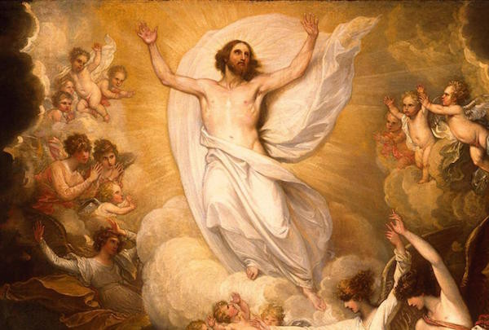
அல்லேலூயா…

Slide 263
திருவிருந்துப் பல்லவி
1 கொரி 5:7, 8
நமது பாஸ்காவாகிய கிறிஸ்து பலியிடப்பட்டிருக்கிறார். எனவே, நேர்மை, உண்மை போன்ற புளிப்பற்ற அப்பத்தோடு கொண்டாடுவோமாக. அல்லேலூயா

Slide 264
நன்றி மன்றாட்டு:
ஆண்டவரே, உமது அன்பின் ஆவியை எங்கள்மீது பொழிந்தருளும். இவ்வாறு பாஸ்கா அருளடையாளங்களால் நிறைவு பெற்ற நாங்கள் உமது பரிவிரக்கத்தால் ஒருமனப்பட்டிருக்கச் செய்வீராக. எங்கள் ஆண்டவர் கிறிஸ்து வழியாக உம்மை மன்றாடுகின்றோம். ஆமென்.

Slide 265
சிறப்பு ஆசீர்

Slide 266
எல்லாம் வல்ல இறைவன், இன்றைய பாஸ்கா பெருவிழாவின் கொண்டாட்டத்தால் உங்களுக்கு ஆசி வழங்கி பாவத்தின் தாக்குதல்கள் அனைத்திலிருந்தும் இரக்கத்துடன் காப்பாராக. ஆமென்.
அவருடைய ஒரே திருமகனின் உயிர்ப்பினால் நிலைவாழ்வுக்கு உங்களைத் தகுதி பெறச் செய்த இறைவன், அழியா வாழ்வின் கொடைகளால் உங்களை நிரப்புவாராக. ஆமென்.

Slide 267
ஆண்டவருடைய பாடுகளின் நாள்களுக்குப்பின் பாஸ்கா விழாவை மகிழ்ச்சியோடு கொண்டாடும் நீங்கள் முடிவற்ற விண்ணகப் பாஸ்கா விழாவுக்கு அக்களிப்புடன் அவரது அருளால் வந்து சேர்வீர்களாக. ஆமென்.

Slide 268
நிறைவுச் சடங்கு
குரு : ஆண்டவர் உங்களோடு இருப்பாராக.
எல் : உம் ஆன்மாவோடும் இருப்பாராக.
குரு : எல்லாம் வல்ல இறைவன் தந்தை, மகன், தூய
ஆவியார் உங்களுக்கு ஆசி வழங்குவாராக
எல் : ஆமென்
குரு : சென்று வாருங்கள், திருப்பலி நிறைவேறிற்று.
எல் : இறைவனுக்கு நன்றி!

Slide 269
உயிர்ப்பு பெருவிழா நல்வாழ்த்துகள்!

Slide 270
புதிய இதயம் வேண்டுமா
புதிய ஆவி வேண்டுமா
காசில்லாமல் பணமில்லாமல்
பெற்றுச் செல்வோம் வாருங்கள்
உயிர்த்த இயேசுவைக் கேளுங்கள் அல்லேலூ அல்லேலூ அல்லேலூயா - 4

Slide 271
1. சாதிகள் இனி இல்லை
மதங்களும் இனி இல்லை -2
ஏற்றத் தாழ்வுகள் இல்லா
இறைவன் அரசே உண்மை -2
அல்லேலூ அல்லேலூ அல்லேலூயா - 4

Slide 272
புதிய இதயம் வேண்டுமா
புதிய ஆவி வேண்டுமா
காசில்லாமல் பணமில்லாமல்
பெற்றுச் செல்வோம் வாருங்கள்
உயிர்த்த இயேசுவைக் கேளுங்கள் அல்லேலூ அல்லேலூ அல்லேலூயா - 4

Slide 273
2. கடின இதயம் கரைந்து போகும்
நல்ல உணர்வுகள் நம்மில் நிறையும் இறைவன் வார்த்தை தெளிவைத் தருமே இயங்கும் நம்பிக்கை நம்மில் மலரும் அல்லேலூ அல்லேலூ அல்லேலூயா - 4

Slide 274
புதிய இதயம் வேண்டுமா
புதிய ஆவி வேண்டுமா
காசில்லாமல் பணமில்லாமல்
பெற்றுச் செல்வோம் வாருங்கள்
உயிர்த்த இயேசுவைக் கேளுங்கள் அல்லேலூ அல்லேலூ அல்லேலூயா - 4

Slide 275

நமது திருத்தந்தை பிரான்சிஸ் அவர்களின் கருத்துக்களுக்காகவும், நமது பங்குத்தந்தையின் கருத்துக்களுக்காகவும் செபிப்போம்.
விண். அருள். தந்தை

Slide 276

விண்ணுலகில் இருக்கிற எங்கள் தந்தையே, / உமது பெயர் தூயது எனப் போற்றப்பெறுக! / உமது ஆட்சி வருக! / உமது திருவுளம் விண்ணுலகில் நிறைவேறுவது போல, / மண்ணுலகிலும் நிறைவேறுக!
எங்கள் அன்றாட உணவை இன்று எங்களுக்குத் தாரும். / எங்களுக்கு எதிராகக் குற்றம் செய்வோரை / நாங்கள் மன்னிப்பது போல, / எங்கள் குற்றங்களை மன்னியும்./ எங்களைச் சோதனைக்கு உட்படுத்தாதேயும், / தீமையிலிருந்து எங்களை விடுவித்தருளும். / ஆமென்.

Slide 277

அருள் நிறைந்த மரியே வாழ்க! / ஆண்டவர் உம்முடனே. / பெண்களுள் ஆசி பெற்றவர் நீரே. / உம்முடைய திருவயிற்றின் கனியாகிய இயேசுவும் / ஆசி பெற்றவரே./
புனித மரியே / இறைவனின் தாயே / பாவிகளாய் இருக்கிற எங்களுக்காக / இப்பொழுதும் / எங்கள் இறப்பின் வேளையிலும் / வேண்டிக்கொள்ளும். / ஆமென்.

Slide 278

தந்தைக்கும், மகனுக்கும், தூய ஆவியாருக்கும் / மாட்சி உண்டாகுக.
தொடக்கத்தில் இருந்ததுபோல / இப்பொழுதும் எப்பொழுதும் / என்றென்றும் இருப்பதாக. / ஆமென்.

Slide 279

கிறிஸ்து அரசர் வாழ்க! உமது அரசு வருக!
மரியே வாழ்க! மரியே வாழ்க!!
எங்கள் பங்கின் பாதுகாவலர் புனித ………..
எங்களுக்காக வேண்டிக்கொள்ளும்.
எங்கள் மறைமாவட்ட பாதுகாவலர் புனித பிரான்சிஸ் சவேரியாரே! எங்களுக்காக வேண்டிக்கொள்ளும்.

Slide 280

நித்திய, ஸ்துதிக்குரிய, பரிசுத்த, பரம திவ்விய நற்கருணைக்கு, சதா காலமும்,
ஆராதனையும், ஸ்துதி,
ஸ்தோத்திர, நமஸ்காரமும்
உண்டாகக் கடவது . . .
நிலையான புகழுக்குரிய தூய இறை நற்கருணைக்கு, எல்லா காலமும்,
தொழுகையும் புகழும்
போற்றியும் மாட்சிமையும்
உண்டாகக் கடவது.

Slide 281
தந்தை, மகன், தூய ஆவியின் பெயராலே ஆமென்.

Slide 282
உயிர்ப்பு பெருவிழா நல்வாழ்த்துகள்!

